Slide 1
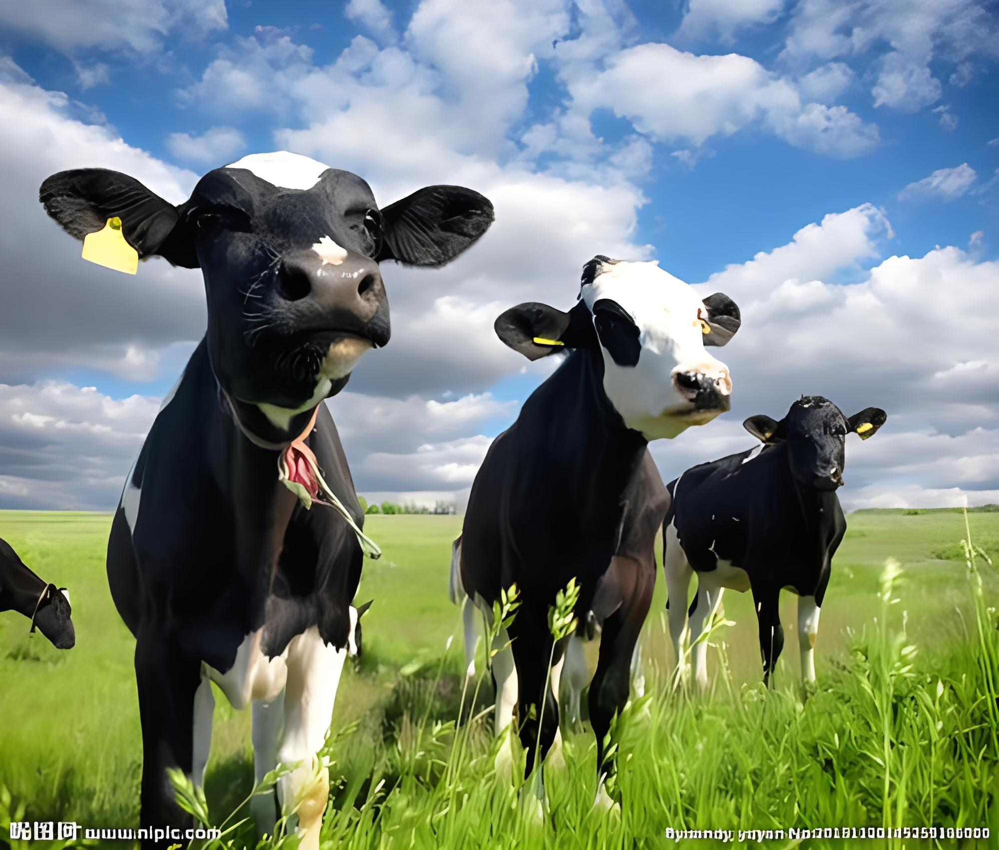
养殖场病死畜禽无害化处理
动物防疫及生物安全生态控制策略
袁智勇 推广研究员
四川省兽医协会动物防疫无害化处理分会秘书长

Slide 2
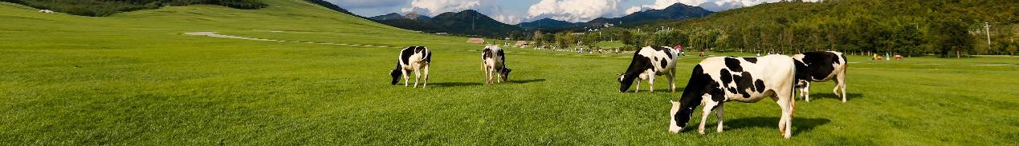
1
养殖场动物防疫及生物安全生态控制现状
目 录
2
养殖场动物防疫及生物安全生态控制思考
3
养殖场动物防疫及生物安全生态控制案例
CONTENT
4
集中无害化处理动物防疫及生物安全生态控制启示

Slide 3
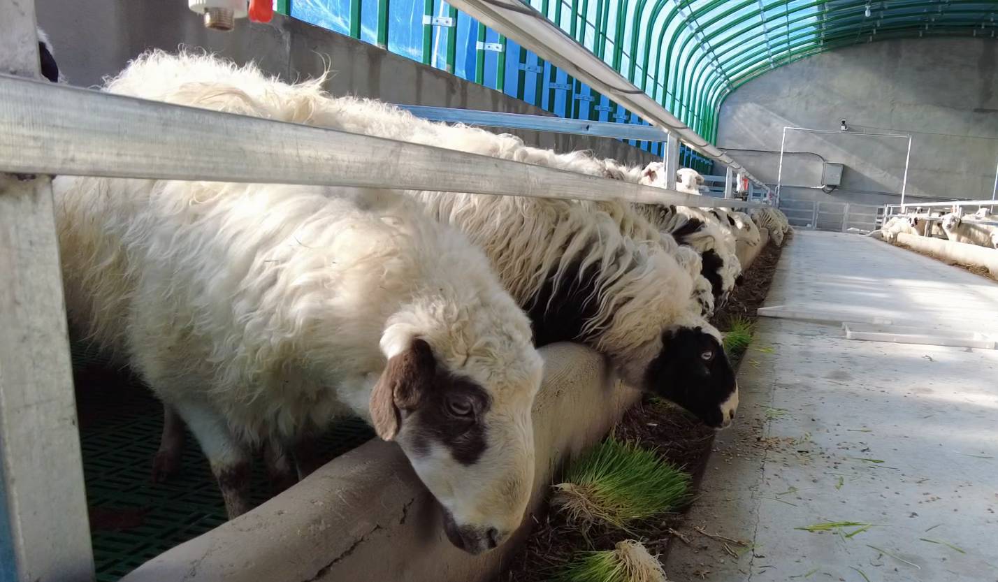
01
养殖场动物防疫及生物安全生态控制现状

Slide 4
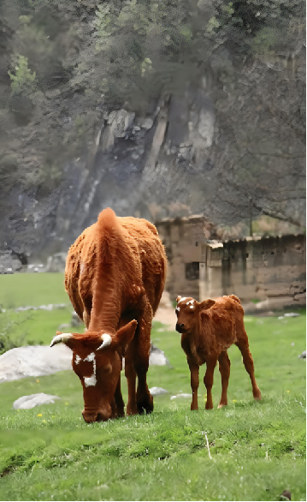
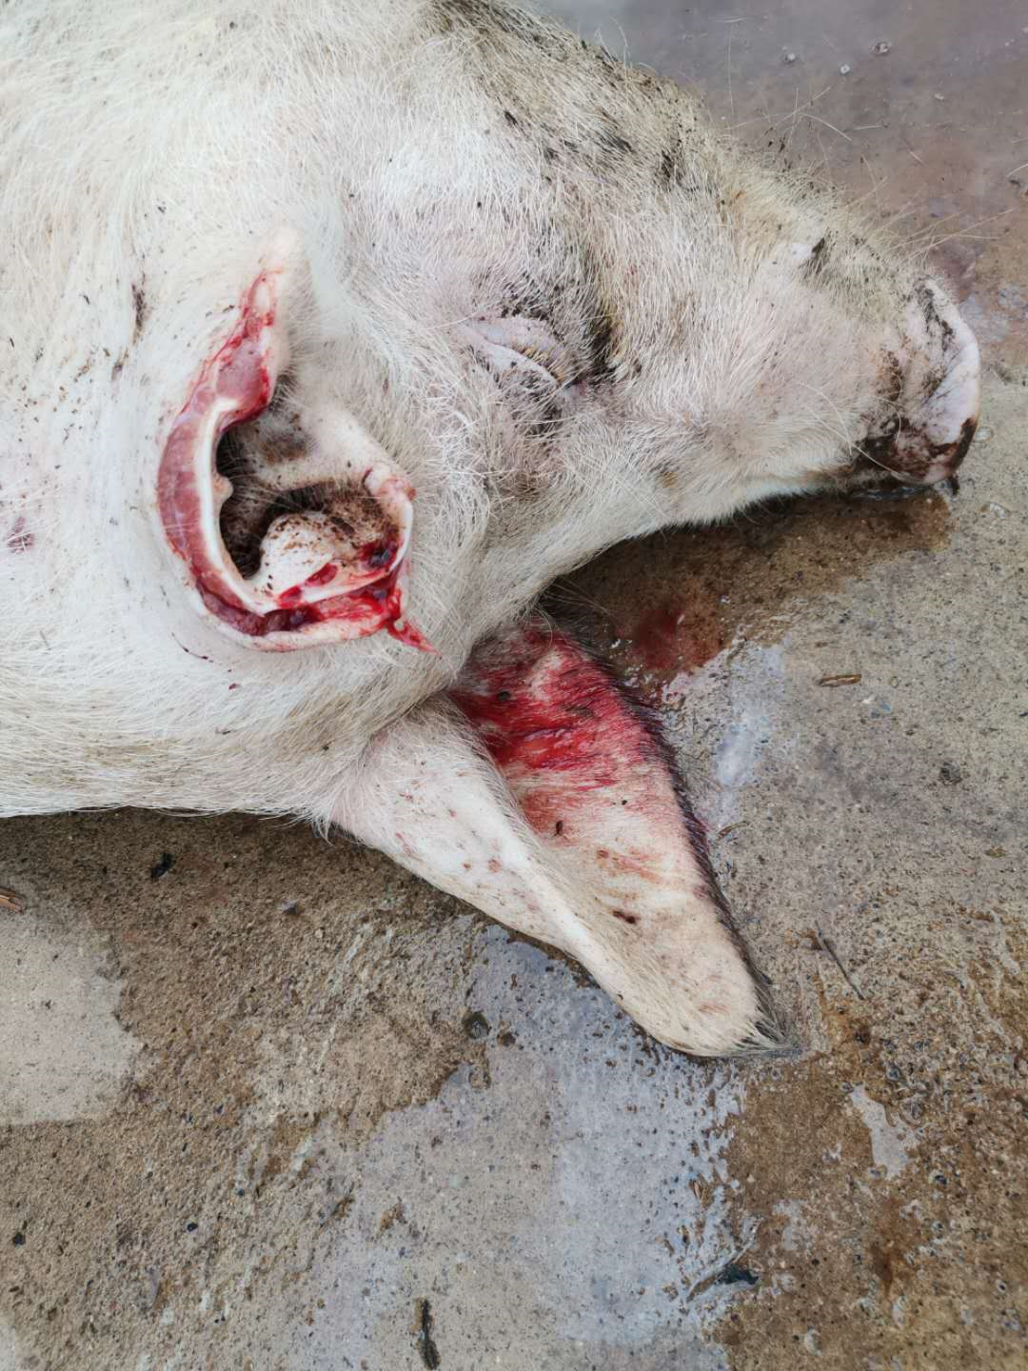
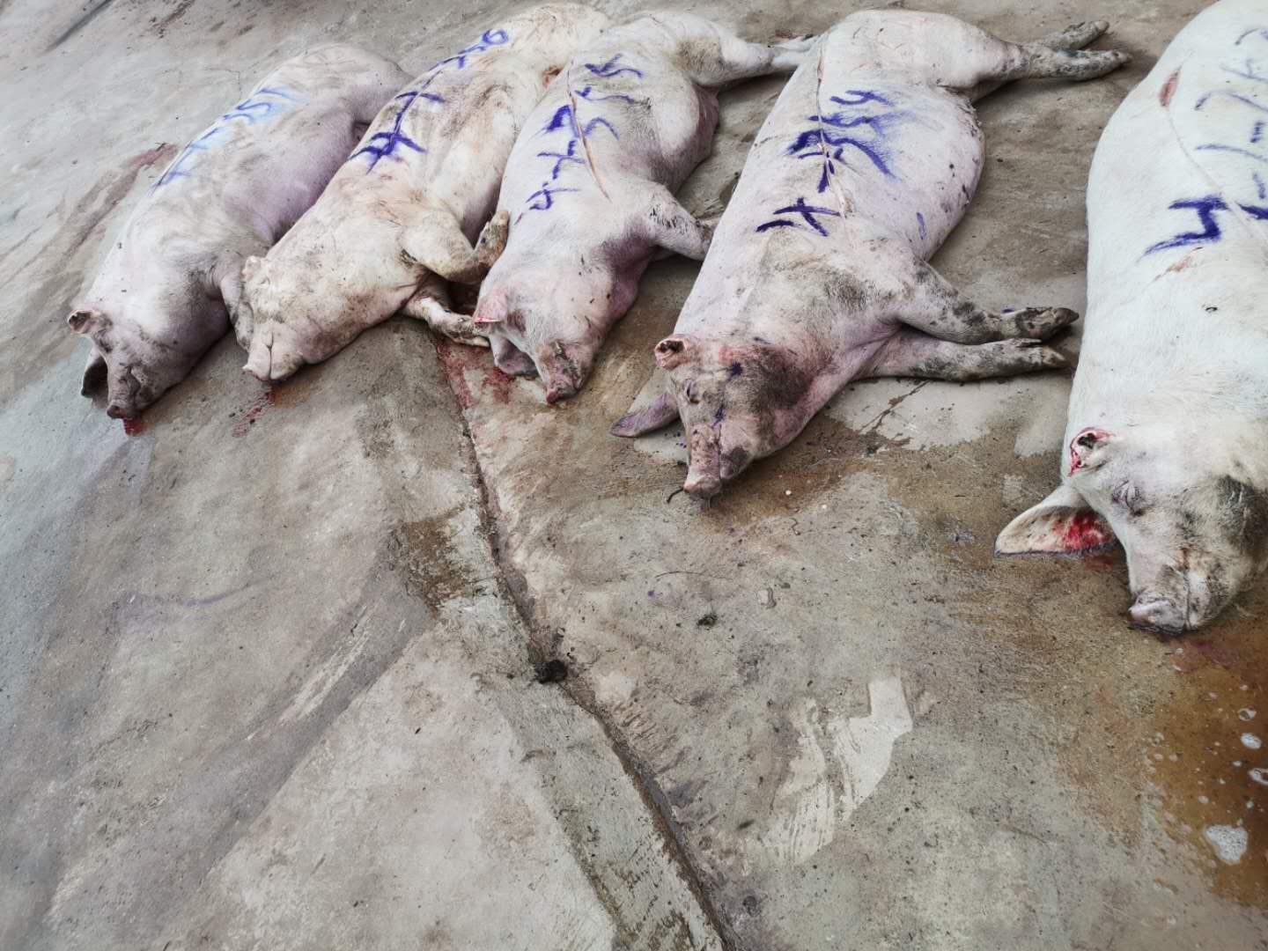
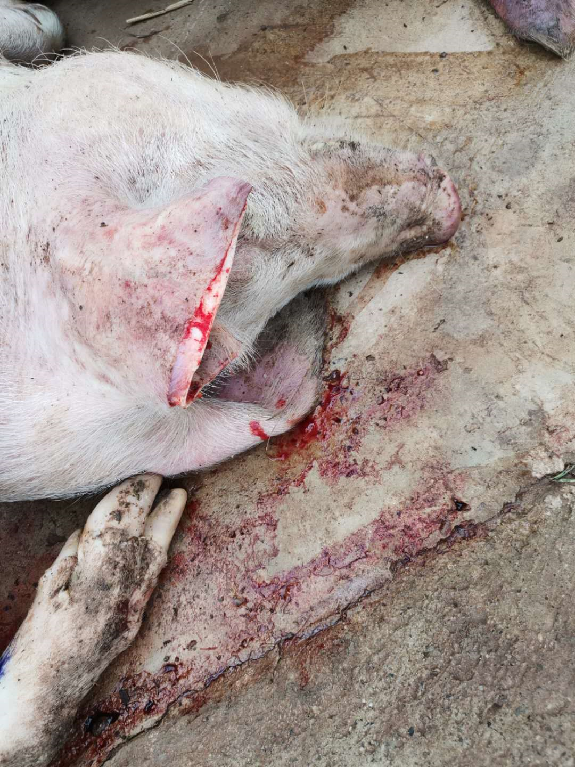
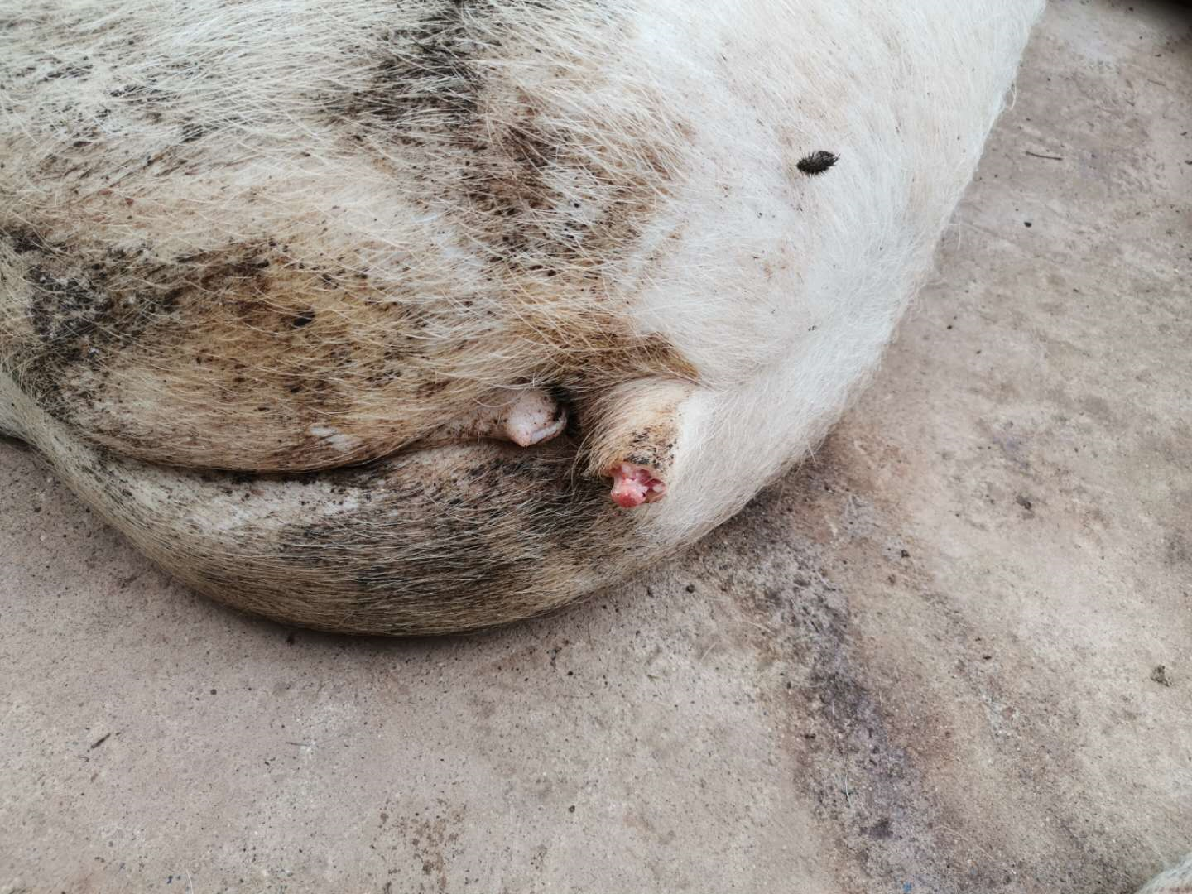
动物防疫及生物安全生态控制意识仍然淡薄
1
(1) 、仍然采取断尾、割耳等方式进行
血源是传播动物疫病最直接和最迅速的隐患

Slide 5
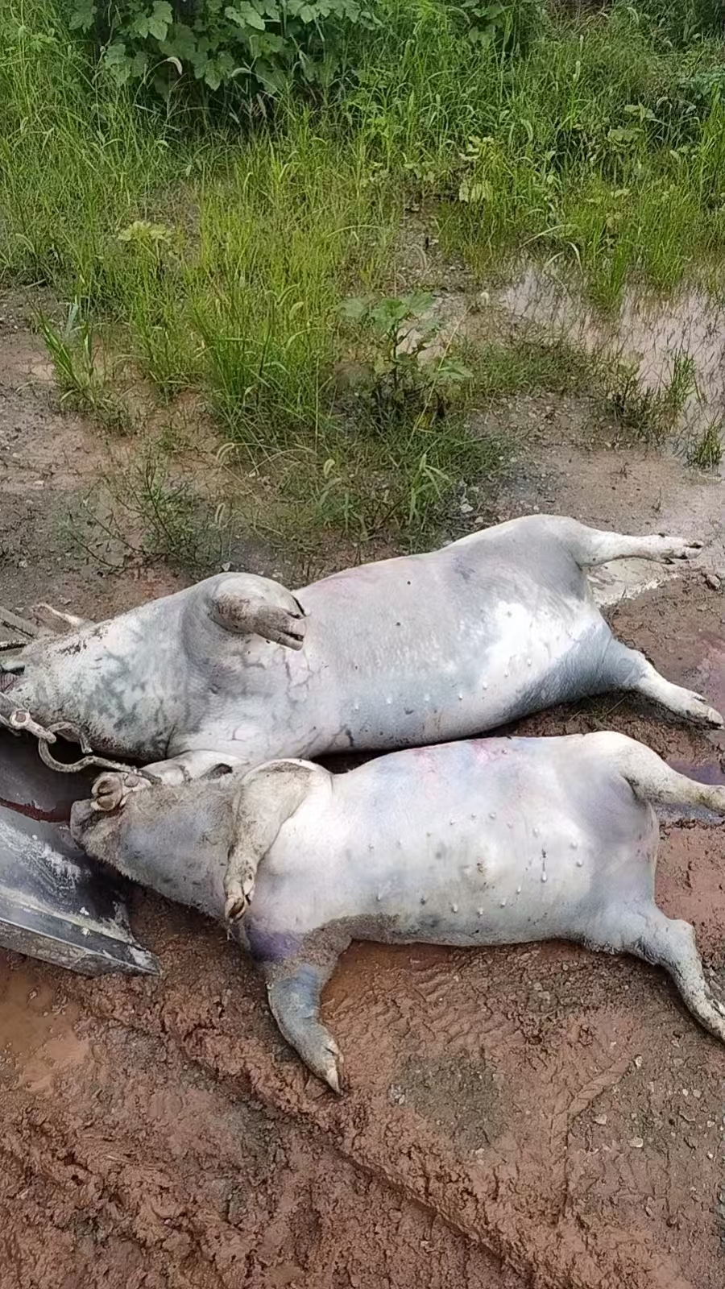
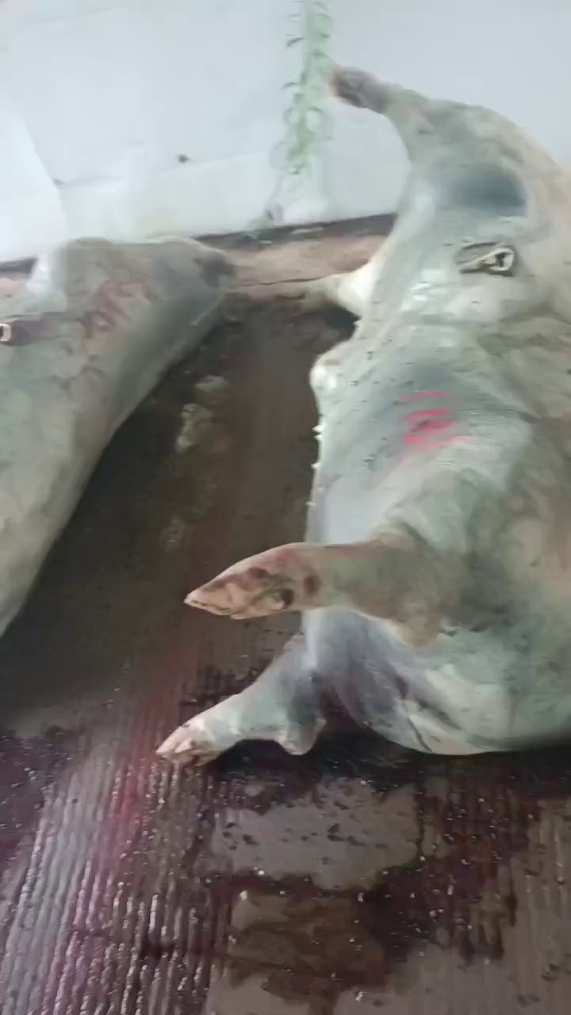
动物防疫及生物安全生态控制意识仍然淡薄
(2) 长时间暴露于自然环境下：企业不能及时对死亡生猪进行现场审核， 将死猪长时间放置于自然环境下，病原残存、扩散、腐烂变质。
1

Slide 6
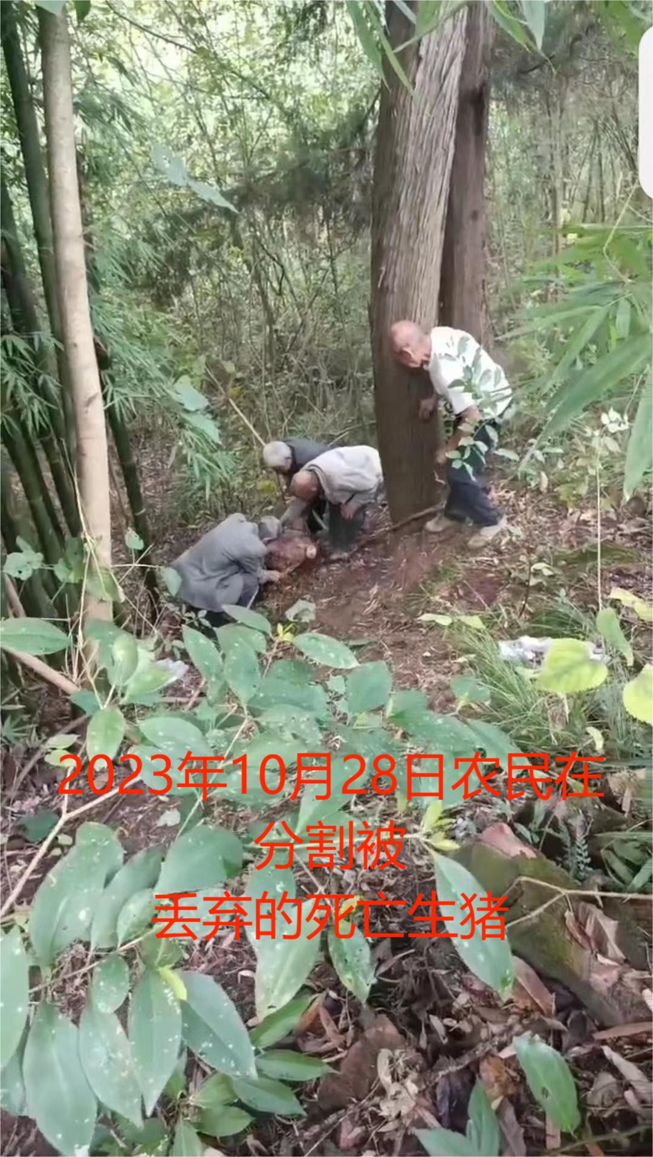
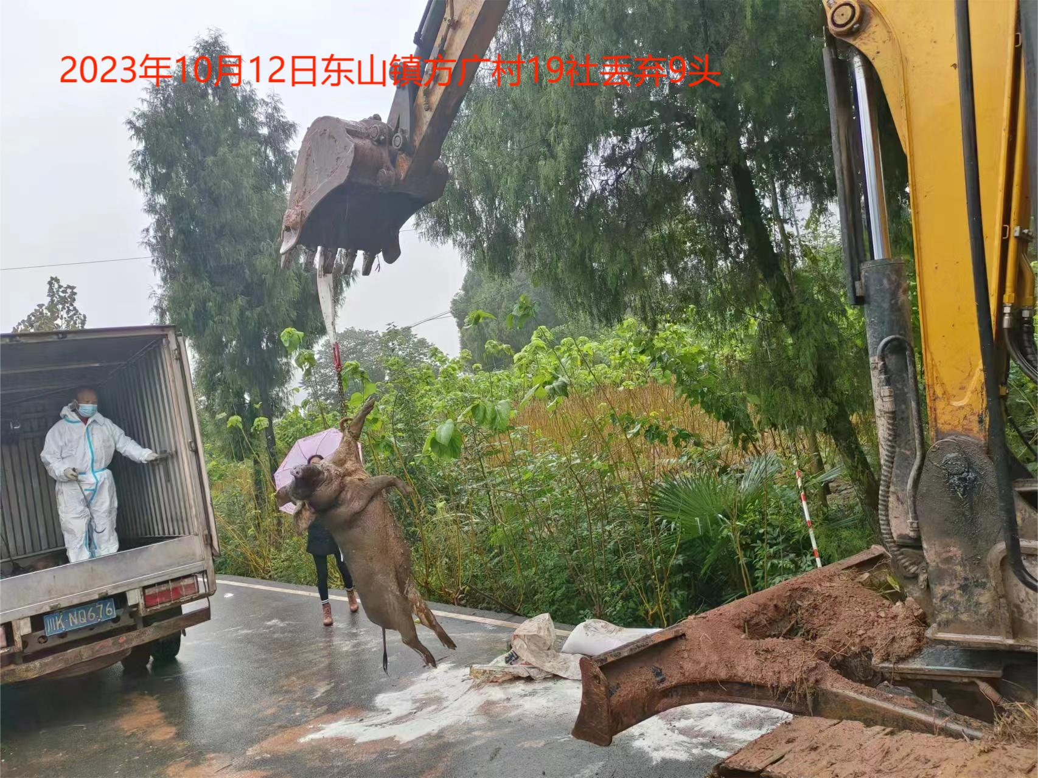
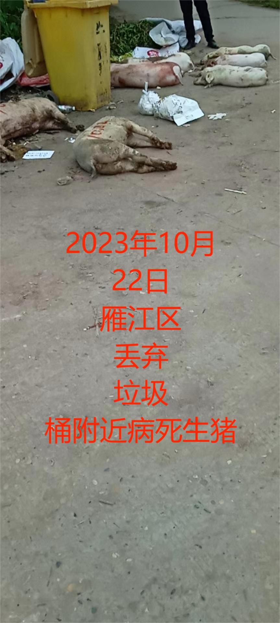
动物防疫及生物安全生态控制意识仍然淡薄
(3) 乱抛乱弃的现象还存在
个别养殖户乱抛乱弃病死生猪
1
2023年10月22日某区丢弃在垃圾桶附近的死猪

Slide 7
养殖场病死畜禽无害化处理冷藏设施建设差
2
不按规定建设无害化处理场：很大一部分养殖场没有按照《病死畜禽和病害畜禽产品无害化处理管理办法》和《动物防疫条件审查办法》的规定建设病死畜禽无害化处理暂存冷藏设施。

Slide 8
养殖场病死畜禽无害化处理暂存冷藏设施建设点难以选择
3
冷藏设施难以选点：没有严格按照养殖场动物防疫条件要求进行建设，没有污区，进出场都是一条路，不能有效选择符合动物防疫及生物安全要求的点建设无害化处理冷藏暂存设施。

Slide 9
养殖场病死畜禽无害化处理暂存冷藏设施没有配套建设废气处理设备
4
冷藏冻库在开启时有大量的气体从库房门飘移出来，其气体可能含有大量的病菌，同时还有嗅味。
如果不能很好地对冷藏库内气体进行有效处理，必然会导致病原传播并对环境造成一定的影响。

Slide 10
病死畜禽无害化处理交接动物防疫生物安全控制措施落实差
5
养殖场和无害化处理企业没有严格落实病死畜禽无害化处理交接动物防疫及生物安全措施。

Slide 11
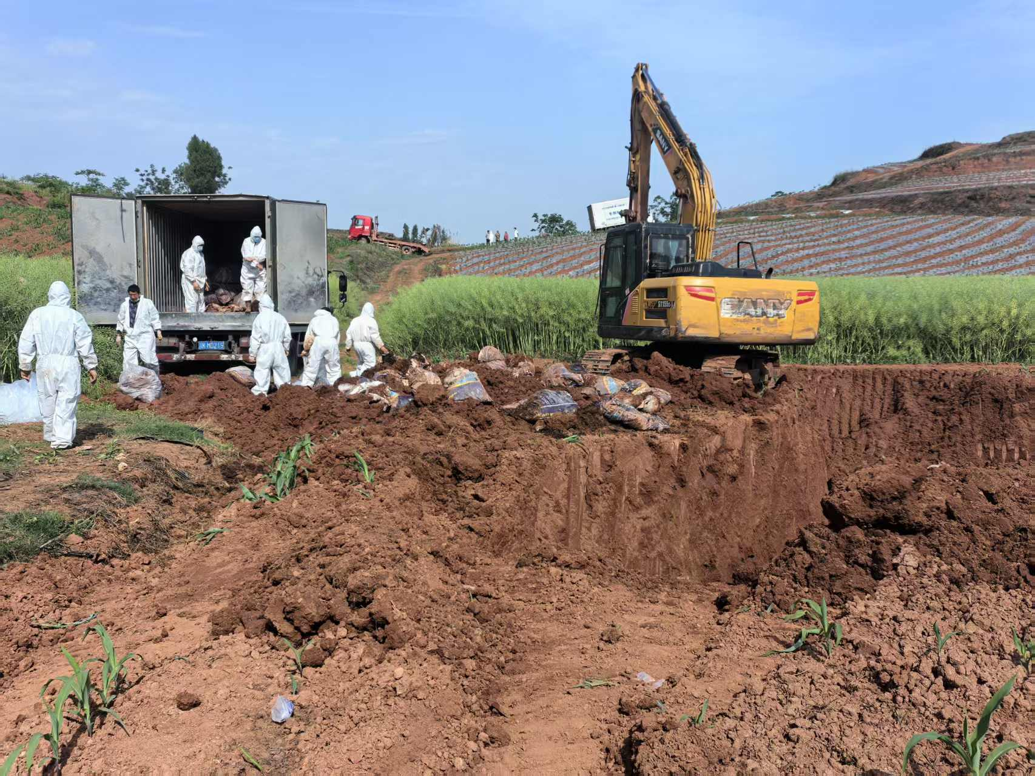
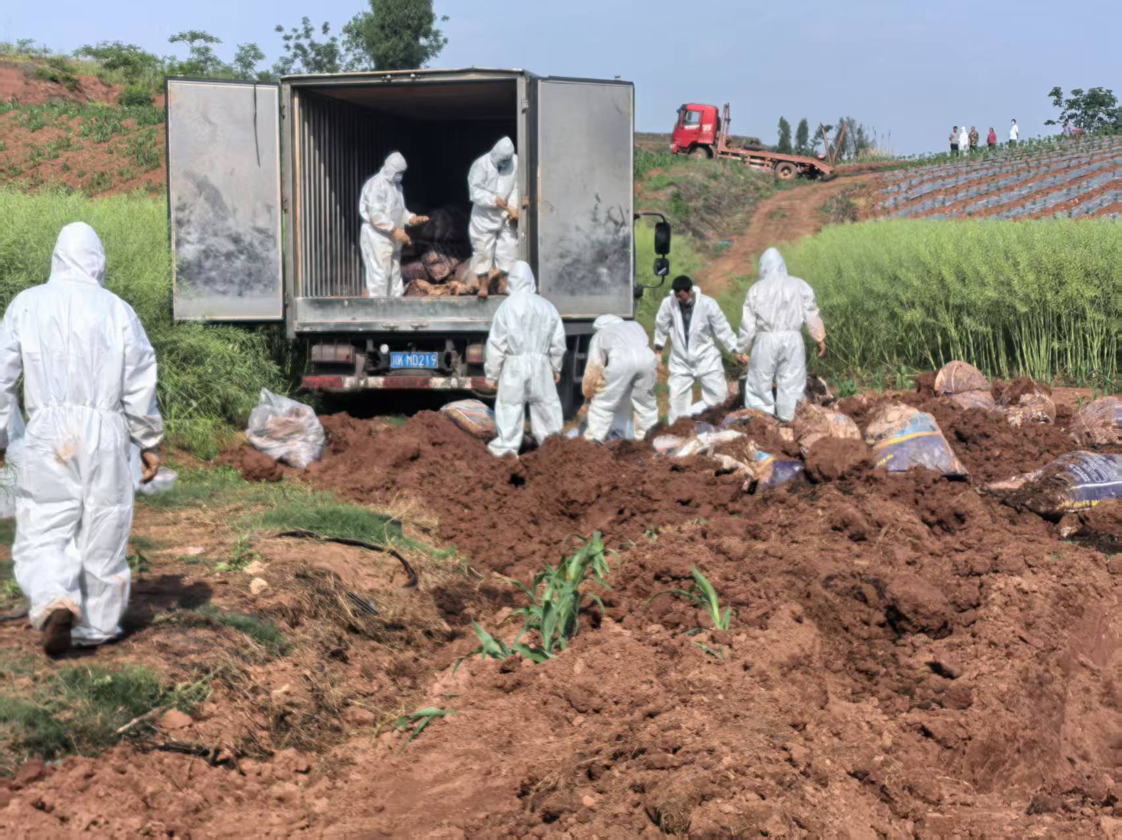
病死畜禽无害化处理采用深埋、化尸、发酵法，病原难以根除
6
深埋后又挖出进行集中处理，土壤、水源已被污染

Slide 12
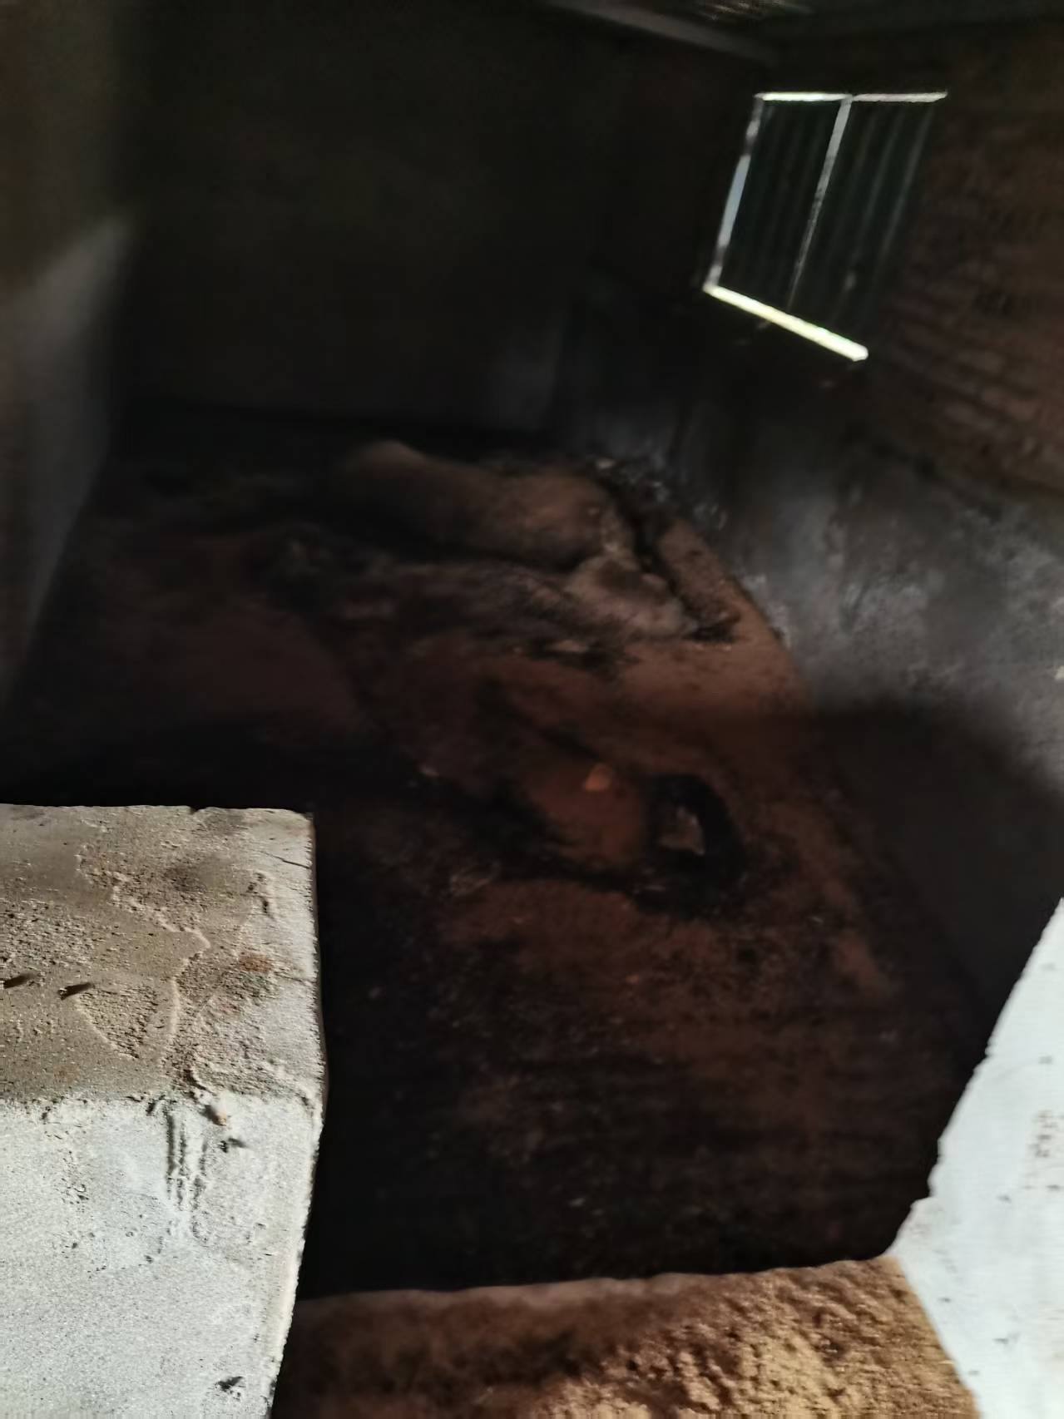
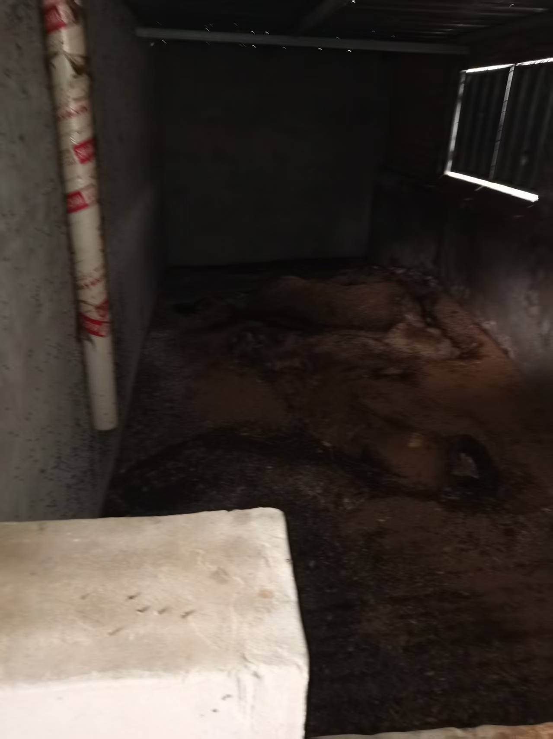
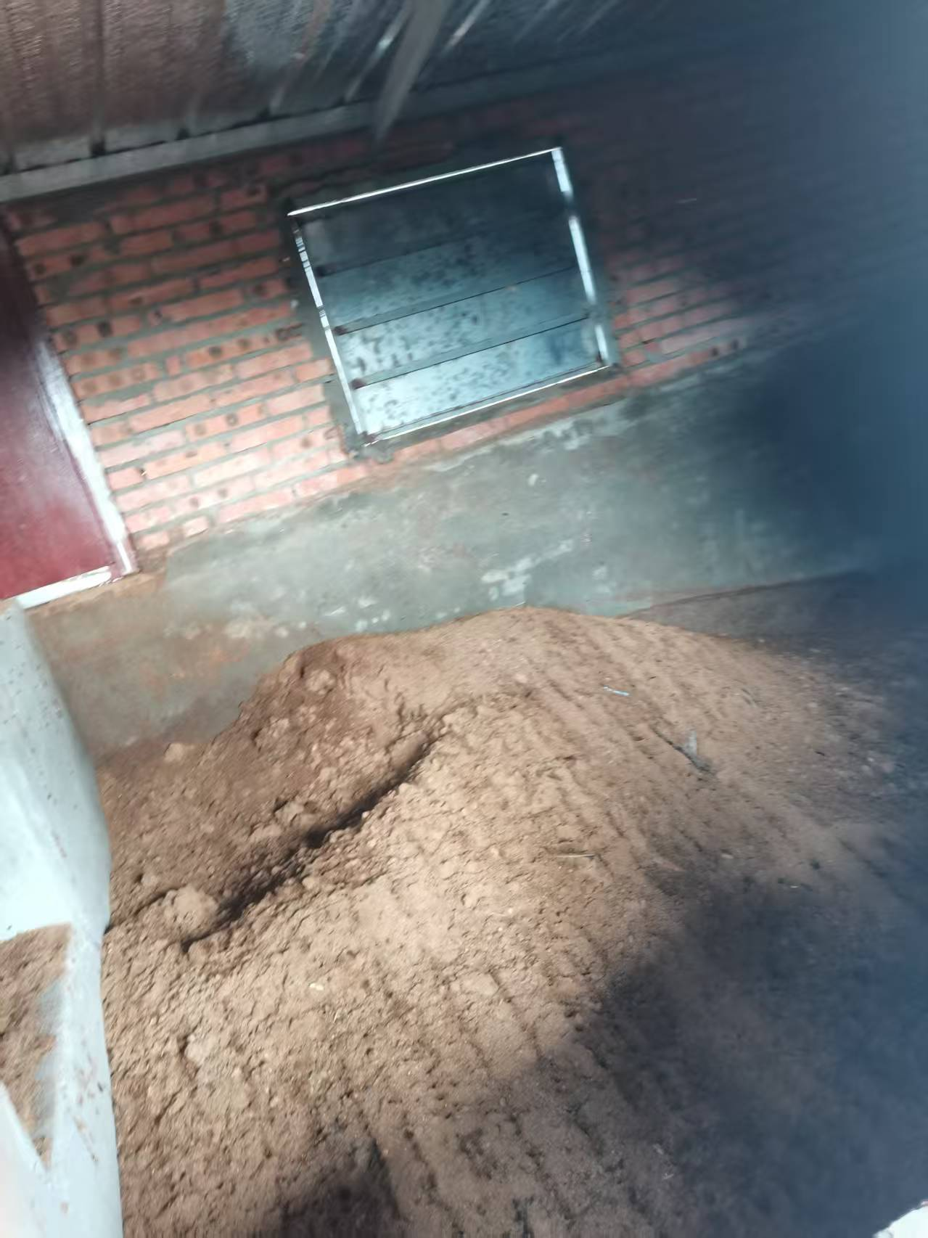
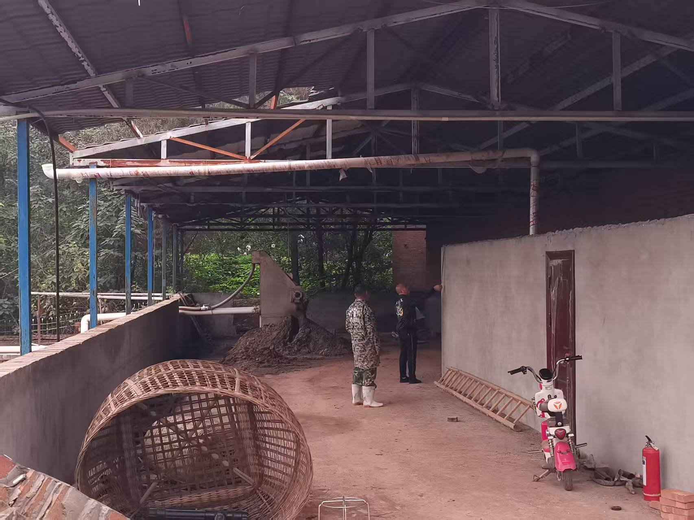
病死畜禽无害化处理采用深埋、化尸、发酵法，病原难以根除
6
养殖企业化尸无害化处理，病原已扩散。

Slide 13
02
养殖场病死畜禽动物防疫及生物安全生态控制的思考

Slide 14
努力提高养殖场人员法制和技术素质
1
配备专兼职或聘用无害化处理人员。
加强生物安全控制政策、法制度和技术培训，增强素质。
主动履行无害化处理主体责任，以杀灭病原体为己任，已消灭动物疫病为核心，全面做好无害化处理各项工作。

Slide 15
细化养殖场病死畜禽无害化处理清运环节动物防疫及生物安全控制
2
（1）清晰划分无害化处理清运区域：按照养殖场洁净区、半洁净区和污区的划分要求，将病死畜禽清运环节划分为圈舍死亡环节、圈舍运出环节、半洁净区运出环节、污区暂存或运出交接环节。养殖企业人员要依据清运流程做好各环节动物防疫和生物安全控制工作
圈舍死亡
圈舍运出
半洁净区运出
污区暂存或运出交接
养殖场清运环节示意图

Slide 16
细化养殖场病死畜禽无害化处理清运环节动物防疫及生物安全控制
2
（2）制定清运各环节动物防疫及生物安全控制制度及流程：按照清运环节制定和完善各环节动物防疫及生物安全控制制度，包括人员管理、运输工具管理、包装材料管理、消毒和防护管理。建立和完善病死畜禽无害化处理清运流程。
圈舍死亡
圈舍运出
半洁净区运出
污区暂存或运出交接
保险拍照
圈舍包装
病死畜禽清运流程图

Slide 17
细化养殖场病死畜禽无害化处理清运环节动物防疫及生物安全控制
2
（3）调整病死畜禽相关要求
A：调整病死畜禽养殖保险拍照要求：对病死畜禽在第一时间进行拍照上传和报告。
B：调整病死畜禽死亡数据核验方式：以无害化处理收集单为依据，每天次微信统计，各养殖大企业和保险公司也可在当地无害化处理企业进行核查。

Slide 18
养殖场病死畜禽无害化处理交接方式
当前病死畜禽无害化处理交接方式有如下4种。
3
（1）直接交接方式：养殖场将病死畜禽从养殖场运出后直接交与无害化集中处理企业收集。主要适用一些小微型养殖场和散养农户。
圈舍运出
统一收集
圈舍运出
圈舍运出
直接交接方式示意图

Slide 19
养殖场病死畜禽无害化处理交接方式
当前病死畜禽无害化处理交接方式有如下4种。
3
（2）间接交接方式：按照双方商定好的交接地点、时间，养殖场将病死畜禽从养殖场运出后距养殖一定距离（一般是1－3公里），将死亡的病死畜禽放于塑料薄膜上，再由专业性无害化处理企业进行收集。
圈舍运出
交接地点
统一收集
间接交接方式示意图

Slide 20
养殖场病死畜禽无害化处理交接方式
当前病死畜禽无害化处理交接方式有如下4种。
3
（3）冻库暂存交接：病死畜禽经养殖场清运后，暂存于建设的暂存设施内暂存贮存，待达到一定量后或在一个养殖周期结束后，再由专业性无害化处理企业进行收集。

Slide 21
养殖场病死畜禽无害化处理交接方式
当前病死畜禽无害化处理交接方式有如下4种。
3
（3）冻库暂存交接：
A：直接冻库交接：由专业性无害化处理企业直接到养殖场病死畜禽冷藏库收集。
圈舍运出
暂存贮存
统一收集
直接冻库交接方式示意图

Slide 22
养殖场病死畜禽无害化处理交接方式
当前病死畜禽无害化处理交接方式有如下4种。
3
（3）冻库暂存交接：
B：间接冻库交接：病死畜禽经养殖场收集后，暂存于建设的暂存设施内，待达到一定量后或在一个养殖周期结束后，由养殖场清运交点或中转暂存设施（养殖与无害化企业共同建设中转点）中转贮存，再由专业性无害化处理企业进行收集。

Slide 23
养殖场病死畜禽无害化处理交接方式
当前病死畜禽无害化处理交接方式有如下4种。
3
（3）冻库暂存交接 （B：间接冻库交接）：
（ A）：交接地点交接：按照双方商定好的交接地点、时间由养殖场将病死畜禽清运至养殖场一定距离（一般是1－3公里），将死亡的病死畜禽放于塑料薄膜上，，再由专业性无害化处理企业进行收集。
圈舍运出
暂存贮存
交接地点
统一收集
间接冻库交接地点交接方式示意图

Slide 24
养殖场病死畜禽无害化处理交接方式
当前病死畜禽无害化处理交接方式有如下4种。
3
（3）冻库暂存交接 （B：间接冻库交接）：
（ B）：中转冻库交接：由养殖场将病死畜禽清运至中转暂存设施（养殖与无害化企业共同建设中转点）中转贮存，再由专业性无害化处理企业进行收集。
圈舍运出
暂存贮存
中转冻库
统一收集
间接冻库中转冻库交接方式示意图

Slide 25
养殖场病死畜禽无害化处理交接方式
当前病死畜禽无害化处理交接方式有如下4种。
3
（4）冷藏车箱交接方式：由养殖场将病死畜禽清运暂存于建设的暂存设施（企业暂存点）冷藏车箱内贮存，待达到一定量后，再由专业性无害化处理企业收集拉走。

Slide 26
养殖场病死畜禽无害化处理交接方式
当前病死畜禽无害化处理交接方式有如下4种。
3
（4）冷藏车箱交接方式：
A：直接拉走交接：由无害化处理企业直接到养殖场暂存点将冷藏车箱拉走。
圈舍运出
车箱暂存
直接拉走
冷藏车箱直接拉走交接方式示意图

Slide 27
养殖场病死畜禽无害化处理交接方式
当前病死畜禽无害化处理交接方式有如下4种。
3
（4）冷藏车箱交接方式：
A：交接地点交接：按照双方商定好的交接地点、时间，由养殖场将病死畜禽清运至养殖场一定距离（一般是1－3公里），再由专业性无害化处理企业接走藏车箱。
圈舍运出
车箱暂存
交接地点
接走冷藏车箱
冷藏车箱交接地点交接方式示意图

Slide 28
养殖场病死畜禽无害化处理交接方式
当前病死畜禽无害化处理交接方式有如下4种。
（5）四种交接方式的比较表
3
交接方式 |  | 生物安 全风险 | 投入 资金 | 需要人工 | 畜禽暴露 | 冷藏需求 | 土地使用
直接交接 |  | 大（人、物交叉） | 不需要 | 正常 | 直接暴露在自然条件下 | 不需要 | 不需要
间接交接 |  | 很小（都不交叉） | 很小 | 正常 | 直接暴露在自然条件下 | 不需要 | 不需要
暂存交接 | 直接 | 较小（物交叉） | 一般 | 增加 | 四次暴露。两次暴露在冷藏库中（下和上车），两次暴露在自然条件下（下和上）。 | 需要，380V高压电。有的需安变压器。 | 如果在场外可能需要，手续有可能要办。
 | 间接 | 较小（物交叉） | 很大 | 增加大 | 四次暴露。四次都暴露在冷藏库中（暂存和中转各两次）。 | 需要，380V高压电。有的需安变压器。 | 需土地，要办理相关手办。
车箱交接 |  | 很小（不交叉） | 一般 | 增加 | 一次暴露。即一次暴露在暂存库下货时，其余都是密闭运输。 | 需要，220V就行。 | 在场外可能需要，不办手续。

Slide 29
养殖场无害化处理暂存设施建设
（1） 养殖场冷藏冷冻库建设的优势：养殖场冷藏冷冻库建设是养殖场病死畜禽无害化处理动物防疫及生物控制的关键。
A:实现有组织的清运、暂存，及时消除传染源，切断传播途径；
B:能避免病死畜禽随时交接，多次与外界接触，造成动物疫病接触性传播。
4

Slide 30
养殖场无害化处理暂存设施建设
（2） 养殖场暂存点选点原则
A: 防疫安全的原则： 污区或污水处理区域或养殖场外适当地点，设施建设符合要求。
B:环保安全的原则：做好对其废水和废气处理的控制，减少对周围环境的污染。
C:污染控制的原则：减少病死畜禽暴露的次数，减少污染的环节。
D:简便经济的原则：既方便清运又方便运输，减少劳动强度，建设简便又经济适用。
4

Slide 31
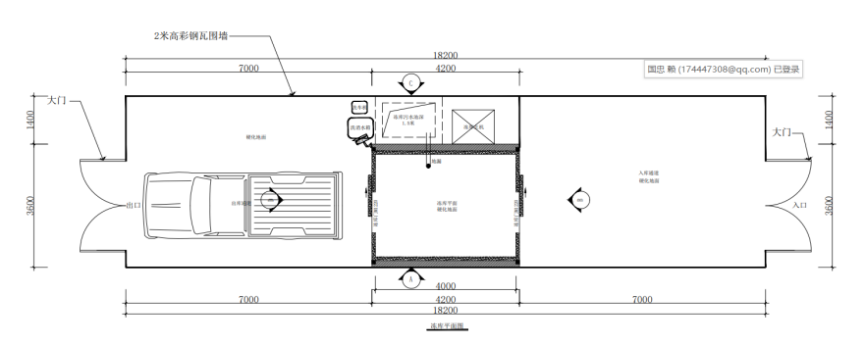
养殖场无害化处理暂存设施建设
（3） 养殖场冷藏冷冻库建设：拟定冷藏库建设方案、废水处理设施建设方案和废气处理设施建设方案。
A:冷藏冷冻库建设。在养殖场暂存点选点结束后，按照进出分离或场具体情况，根据建设方案建设冷藏冷冻库。
4
暂存及运送通道示意图
收集方进出
货主方进出

Slide 32
养殖场无害化处理暂存设施建设
（3） 养殖场冷藏冷冻库建设：拟定冷藏库建设方案、废水处理设施建设方案和废气处理设施建设方案。
B:废水处理设施建设：根据废水处理设施建设方案建设废水处理设施。在有条件的地方可以通过排污管道直接将清洗冷藏冷冻库废水排放到养殖场废水处理设施进行处理。
4
消毒池废水
场地清洗废水
浇灌绿地
冻库清洗废水
收集
一沉池
二沉池
三沉池
车辆清洗废水
收集运输
生活废水
废水处理站
废水处理工艺流程图

Slide 33
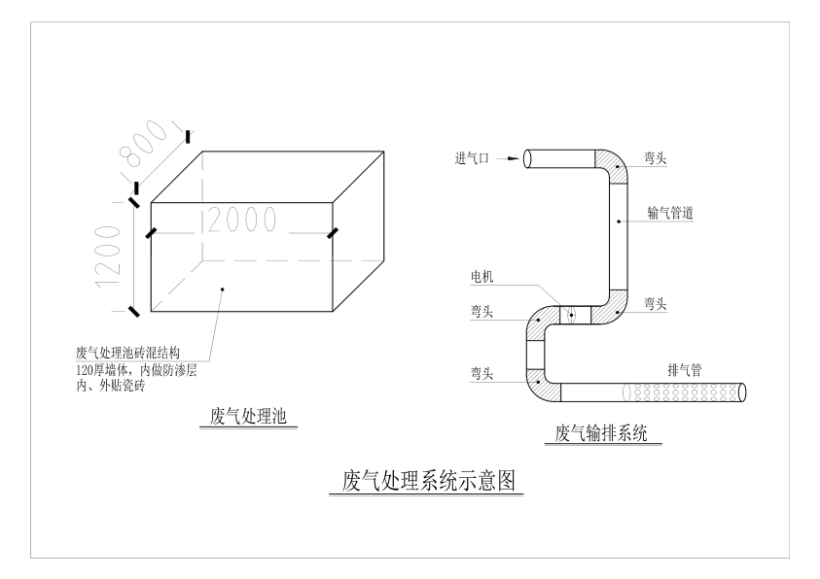
养殖场无害化处理暂存设施建设
（3） 养殖场冷藏冷冻库建设：拟定冷藏库建设方案、废水处理设施建设方案和废气处理设施建设方案。
C:废气处理设施建设：废气处理原理是采取水中和原理。根据废气处理设施建设方案建设废气处理设施。冷藏冷冻库中的气体不会飘移，从而避免通过空气传播病原菌，同时避免废气污染空气。
4
冻库废气
管道抽排
废气处理池
水溶性处理理
达标排放
废水处理工艺流程图

Slide 34
收集动物防疫及生物安全控制措施
5
1、收集清洗消毒点建设：针对各养殖场具体养殖量和养殖范围修建收集清洗消毒点，清洗消毒点做到车辆停放区与人员休息区分离，在之间建设消毒通道。
进出间
沐浴间
进出口
进出口
出入口
出入间
进出口
出入口
出入口
人员消毒通道示意图

Slide 35
收集动物防疫及生物安全控制措施
5
2、采取“四定”方式进行收集：在收集上实行定点、定人、定车、定时”四定“方式收集，确保收集不交叉、不接触或少接触。
3、 实行“一洗、二消、三检”：“一洗”即所有人员进出经消毒通道淋浴清洗、更换防护用品后收车、出车。“二消”即车辆收集后清洗和防护用品消毒、出车前清洗消毒、车辆到达前1-3公里消毒、车辆到达后消毒、车辆离开后消毒。“三检”车辆收车后经清洗消毒后抽样检测。
4、 建立“一套制度，两个流程”：“一套制度”即收集生物安全管现制度，“两个流程”即人员和收集生物安全控制流程。
5、 落实共同管理措施：由养殖公司派出专人与无害化处理公司一道共同对收集过程进行全程监管。

Slide 36
03
养殖场动物防疫及生物安全生态控制案例

Slide 37
养殖场集中无害化处理实践案例
4
在农业农村主管部门主导下，经专业性无害化处企业与一些养殖大型企业如某区域德康、荣县巴佑、安岳温氏、内江宇和泽、百年康、正大集团等公司反复磋商研究，在保障动物防疫及生物安全的前提下，实现了病死畜禽集中无害化处理的全覆盖。在此主要介绍三个案例。

Slide 38
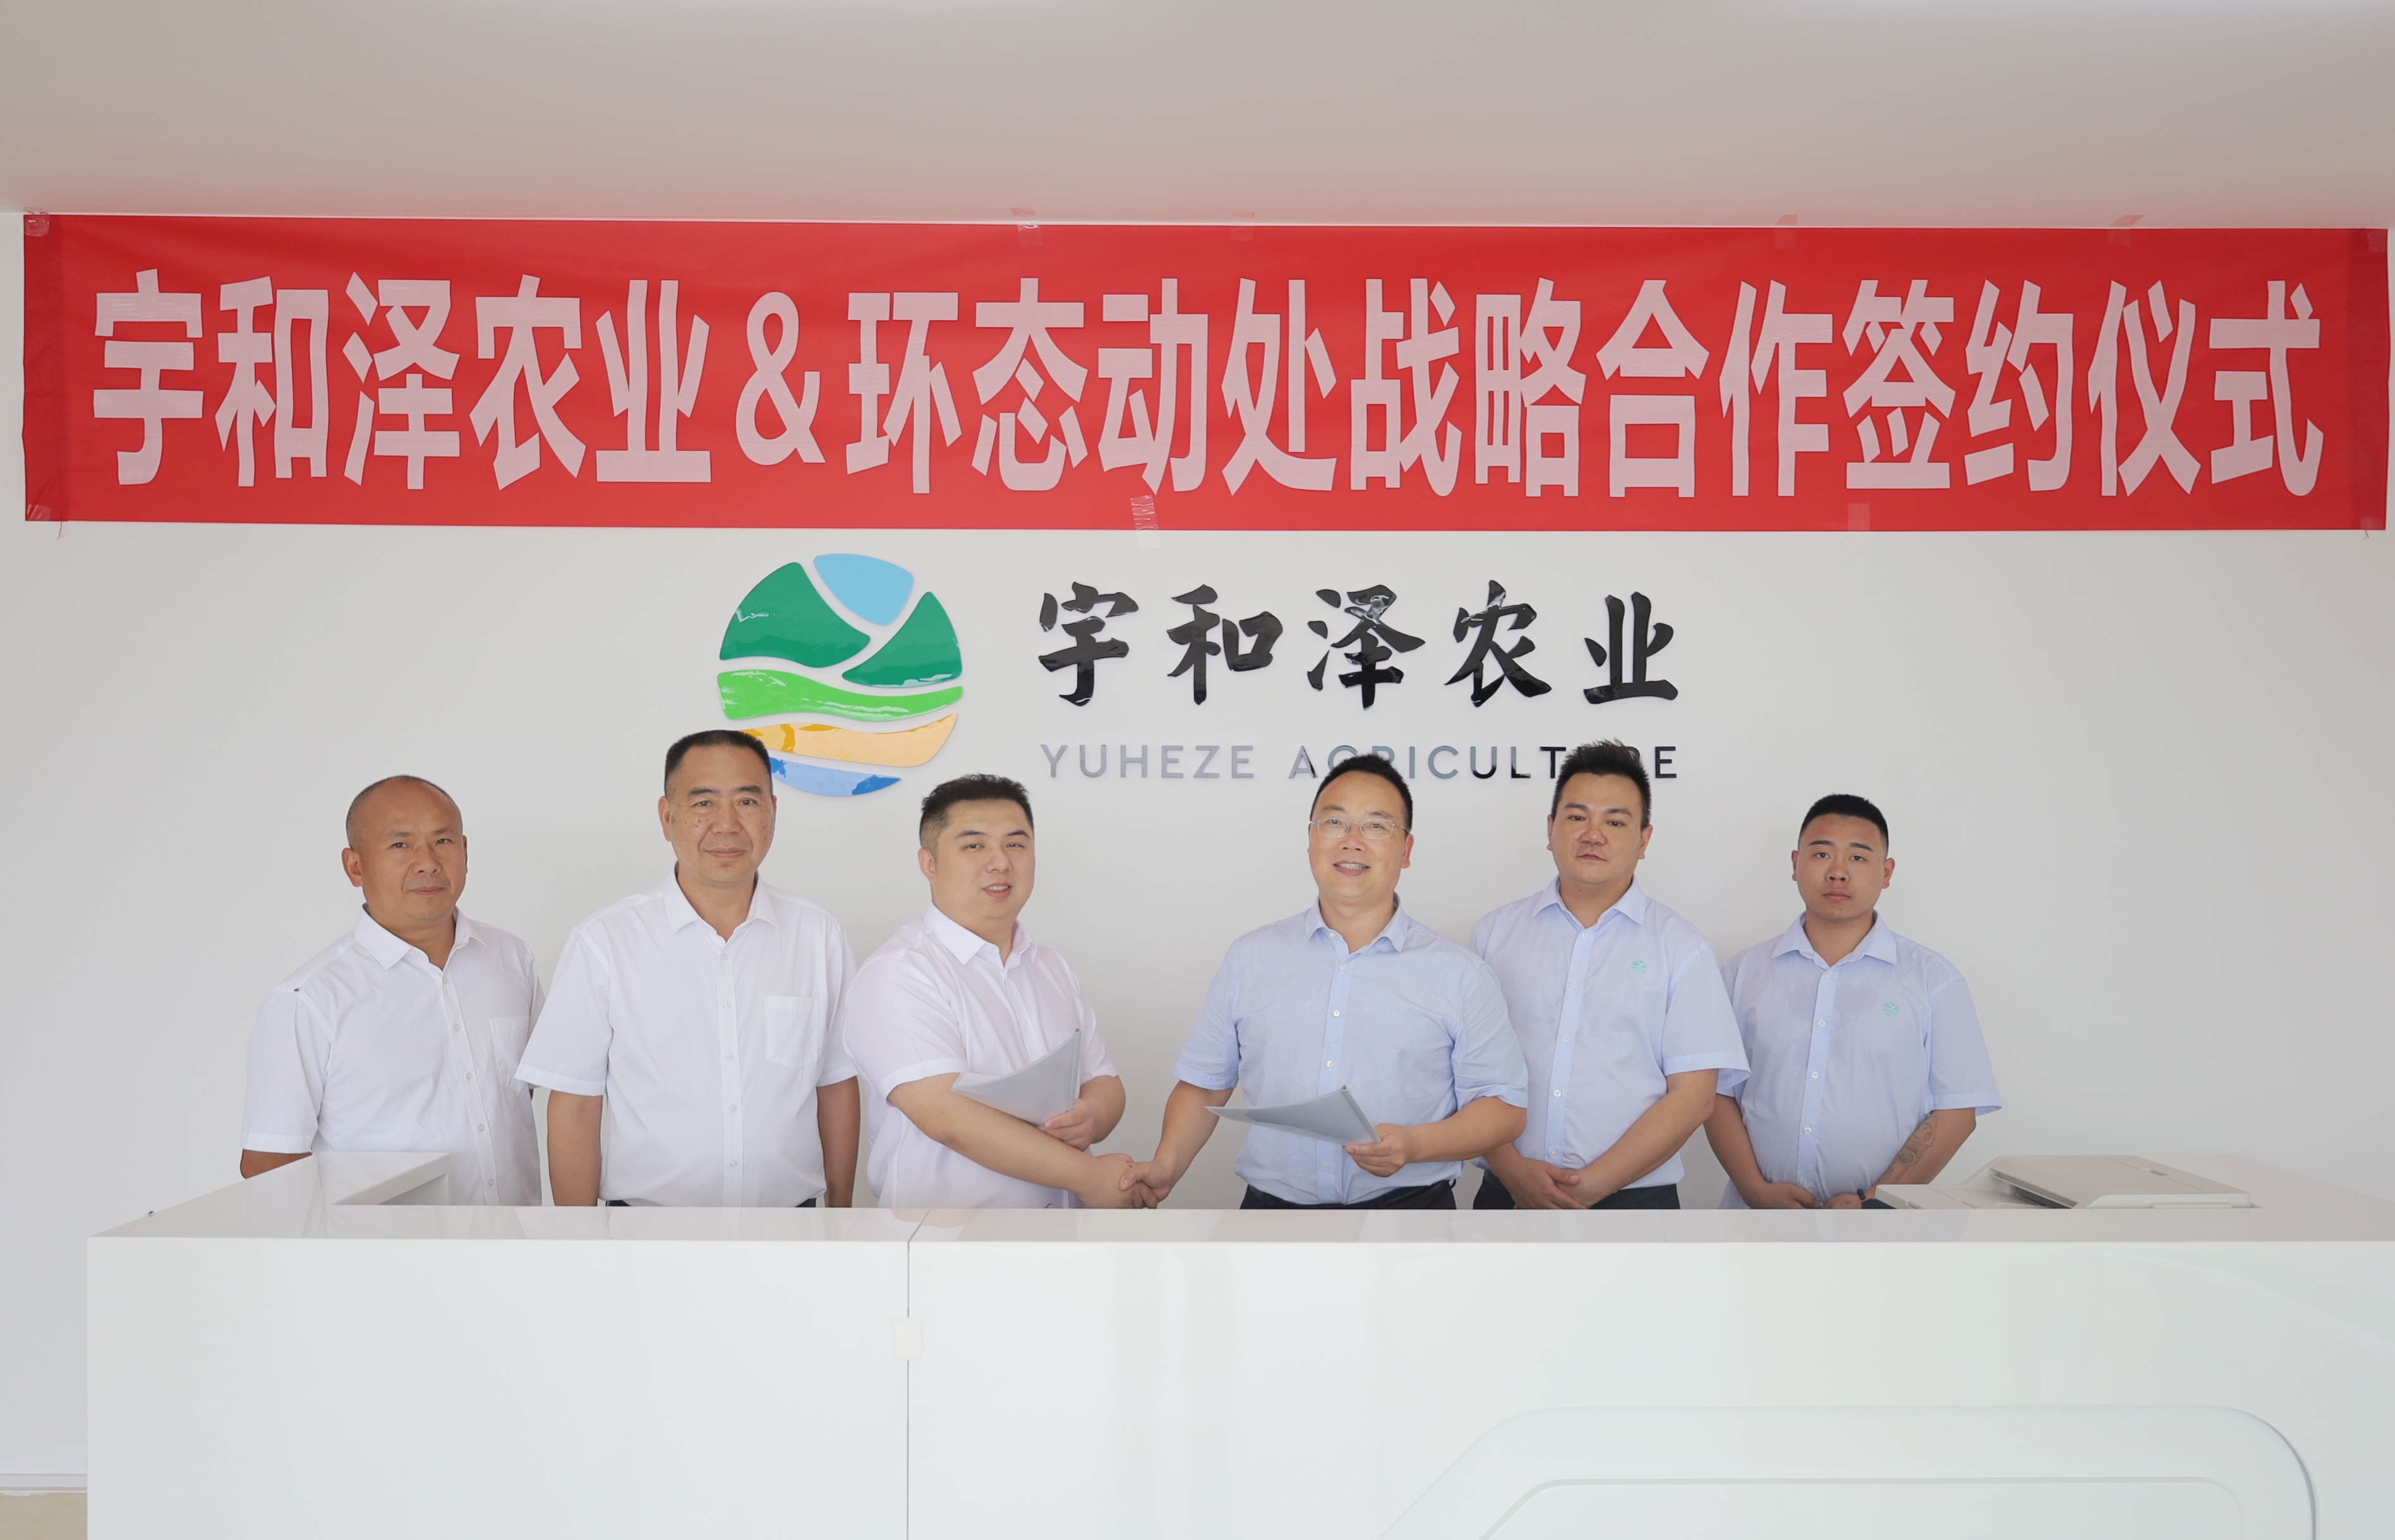
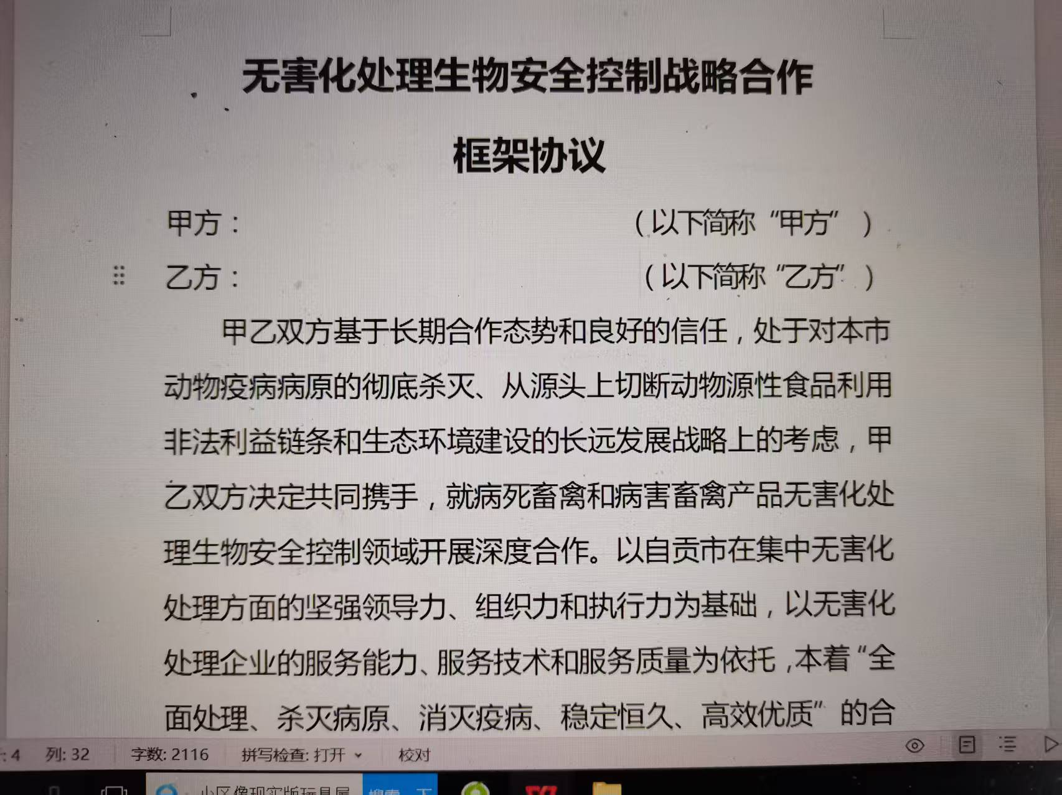
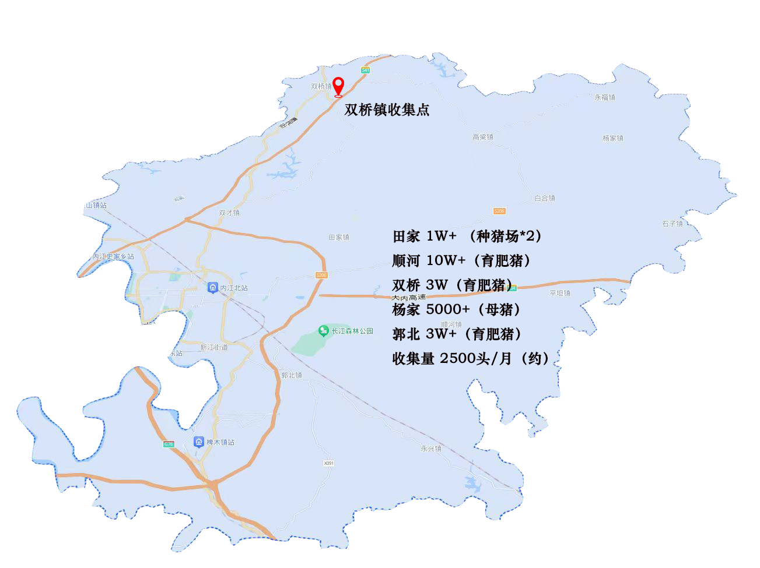
养殖场集中无害化处理实践案例
4
1、与宇全泽合作案例：宇和泽农业有限公司内江分公司
隶属天府集团旗下，生猪养殖场点分布于某区田家镇、顺河镇、双桥镇、杨家镇、郭北镇等。生猪存栏约30－50W头，年出栏约25W头。自合作迄今，在无害化集中处理收集处置工作中，动物防疫及生物安全事故。

Slide 39
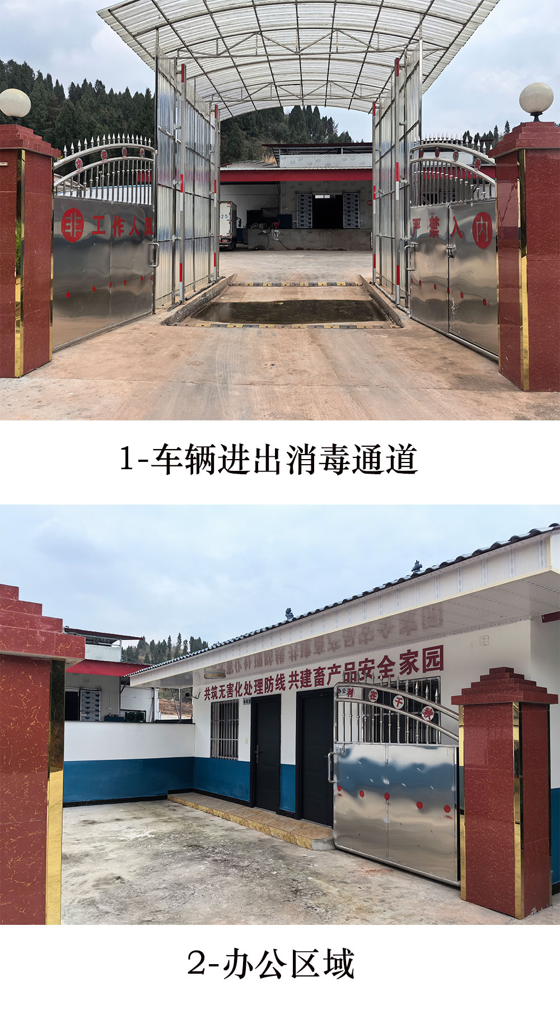
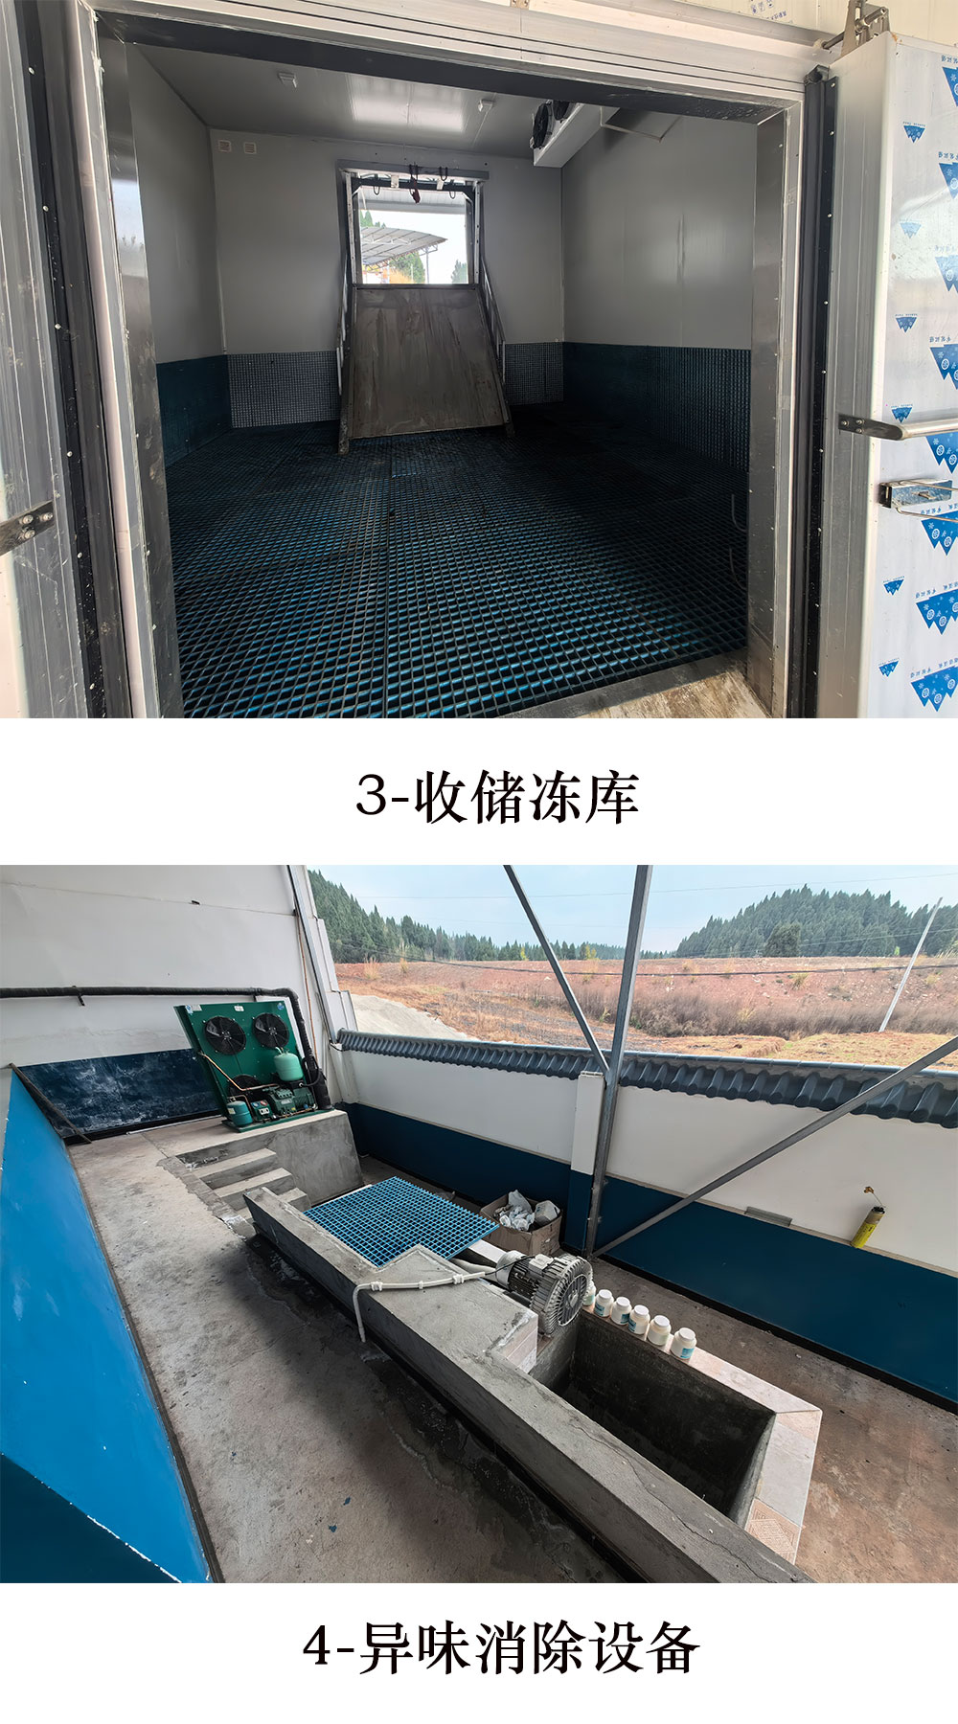
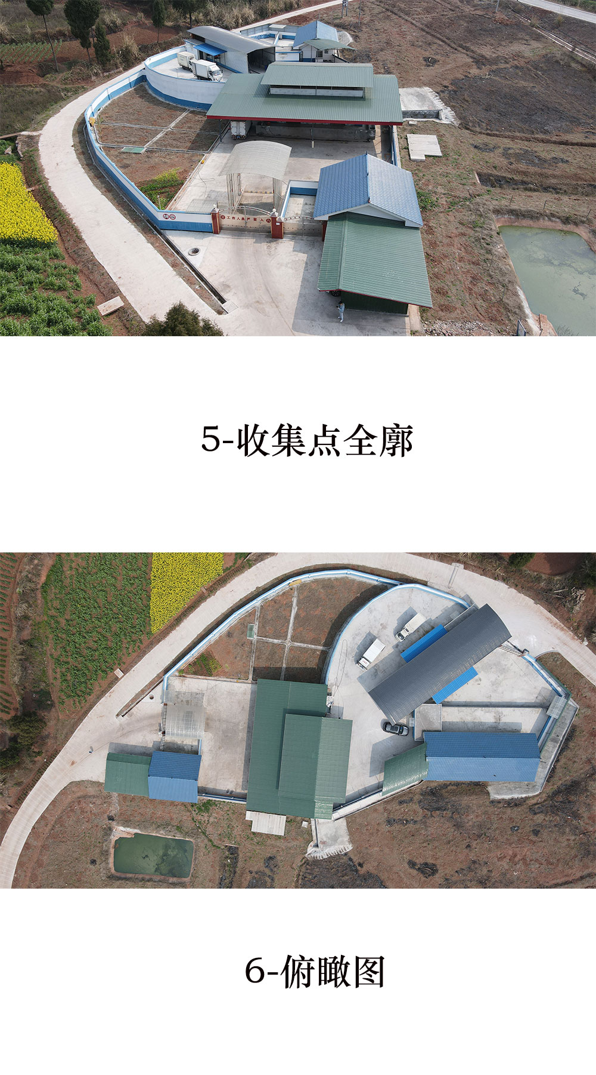
养殖场集中无害化处理实践案例
4
与宇全泽合作案例
战略合作协议签订后，双方经详细讨论研究，最终选址定于：某区域双桥镇双鸡冲，建设规模化收集站点一座，集中运输收储中转，辐射宇和泽农业内江公司东兴区各养殖场点。

Slide 40
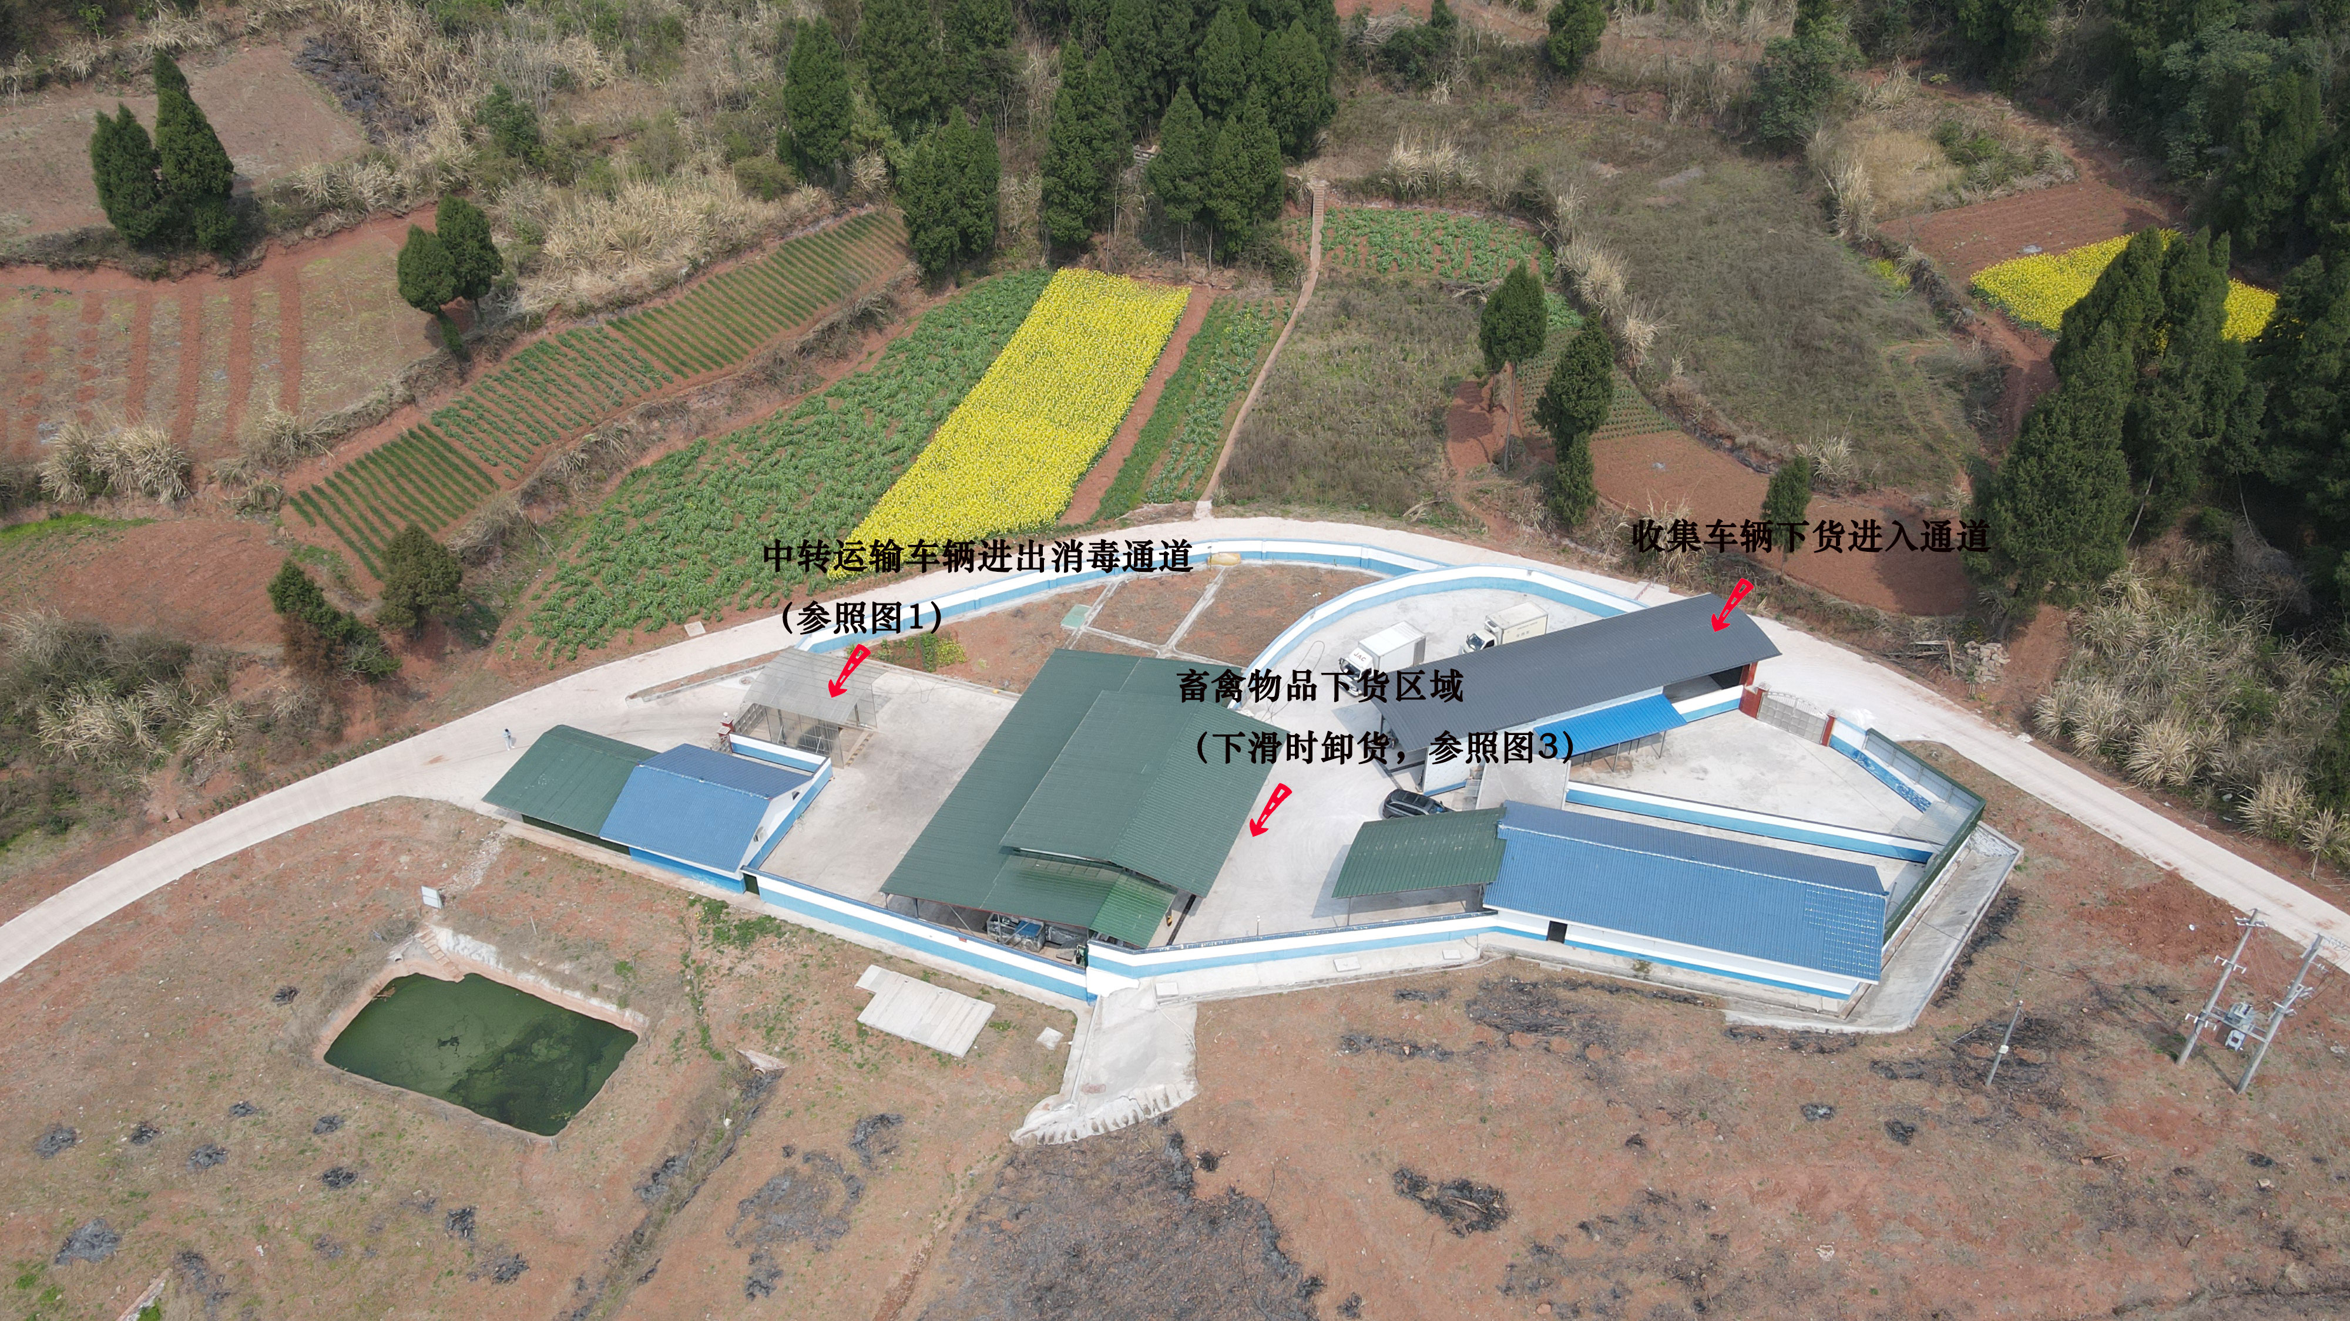
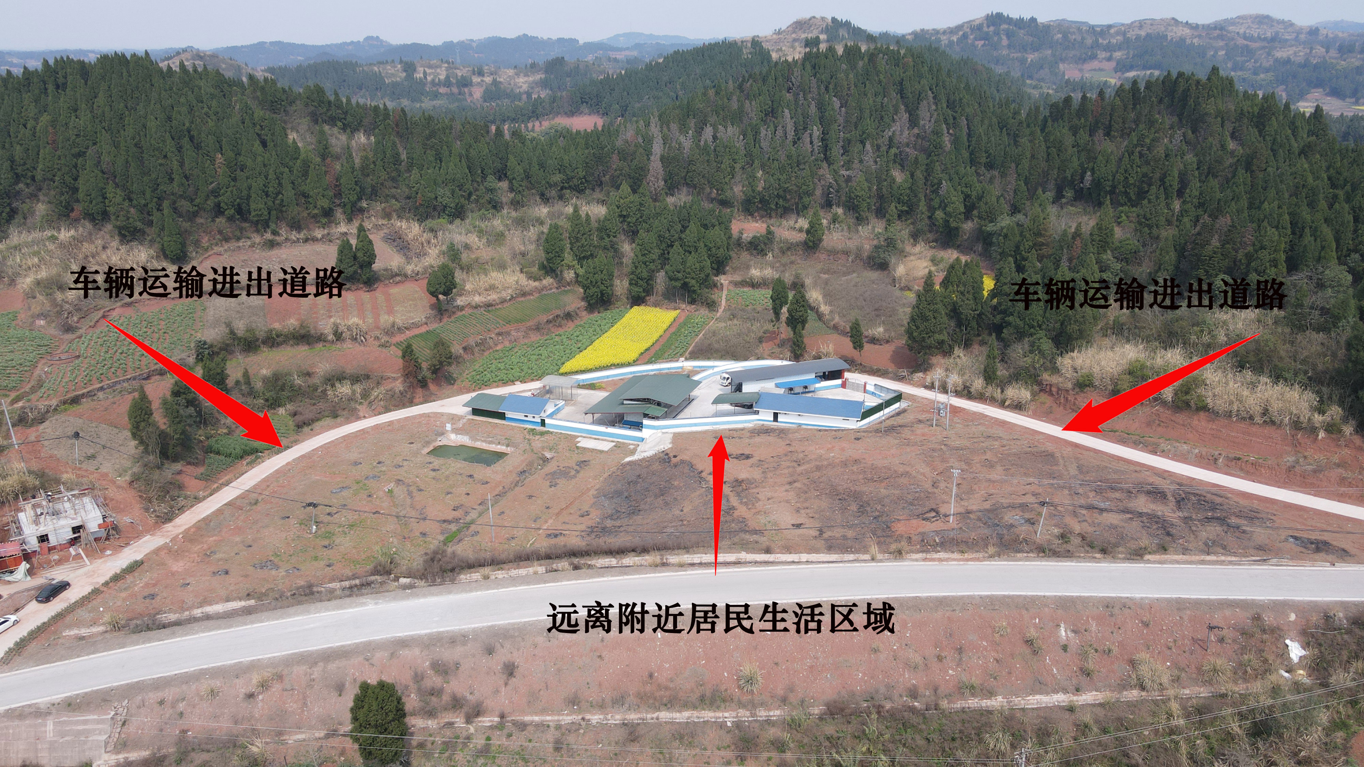
养殖场集中无害化处理实践案例
4
与宇全泽合作案例
* 分中转运入区和运出区。病死畜禽收集车辆进入、卸货和出库转运全流程无人员及车辆轨迹重叠，杜绝交叉感染，避免形成二次传播。
* 选址远离居民聚集区，隔散户一定距离，严格做环境卫生、进出消毒和冻库废气处理工作，对周边居民生活不造成环境影响。
养殖场运出
污区暂存
暂存运出
中转暂存
中转运出
运出处理
大型养殖场集中处理清运、收集流程图

Slide 41
养殖场集中无害化处理实践案例
4
与宇全泽合作案例
* 分中转运入区和运出区。病死畜禽收集车辆进入、卸货和出库转运全流程无人员及车辆轨迹重叠，杜绝交叉感染，避免形成二次传播。
* 选址远离居民聚集区，隔散户一定距离，严格做环境卫生、进出消毒和冻库废气处理工作，对周边居民生活不造成环境影响。
养殖场运出
污区暂存
暂存运出
中转暂存
中转运出
运出处理
大型养殖场集中处理清运、收集流程图

Slide 42
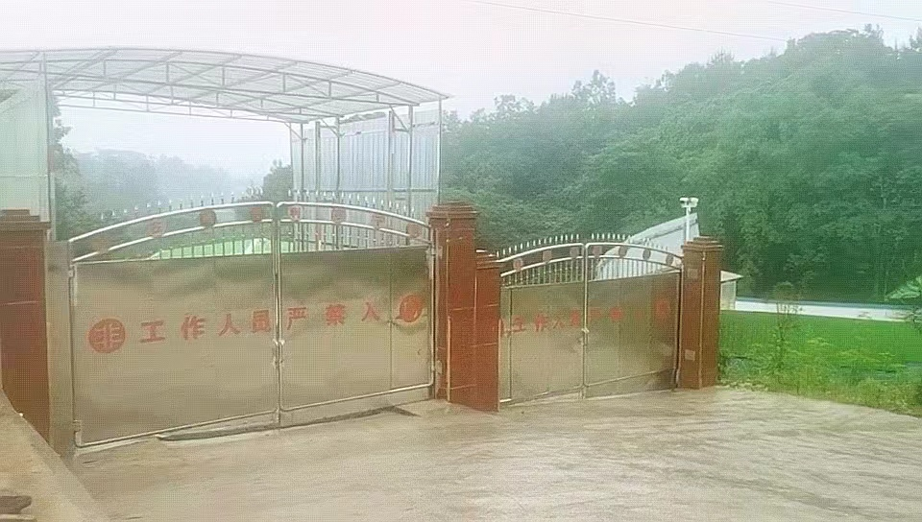
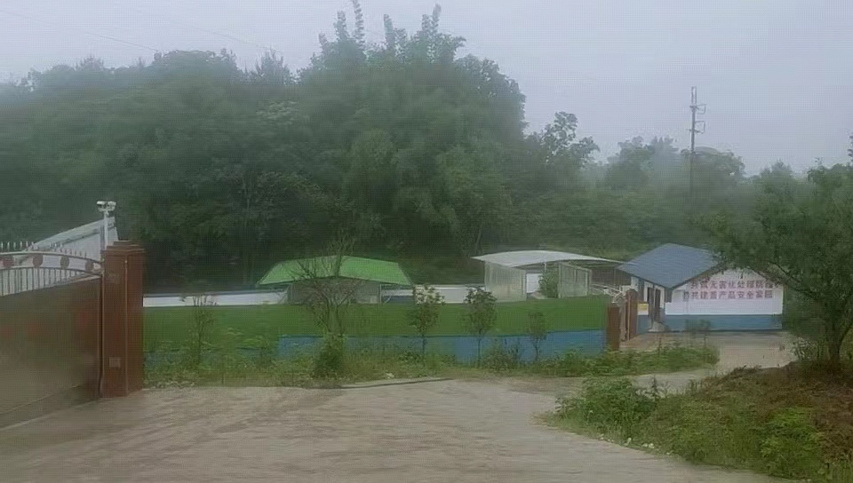
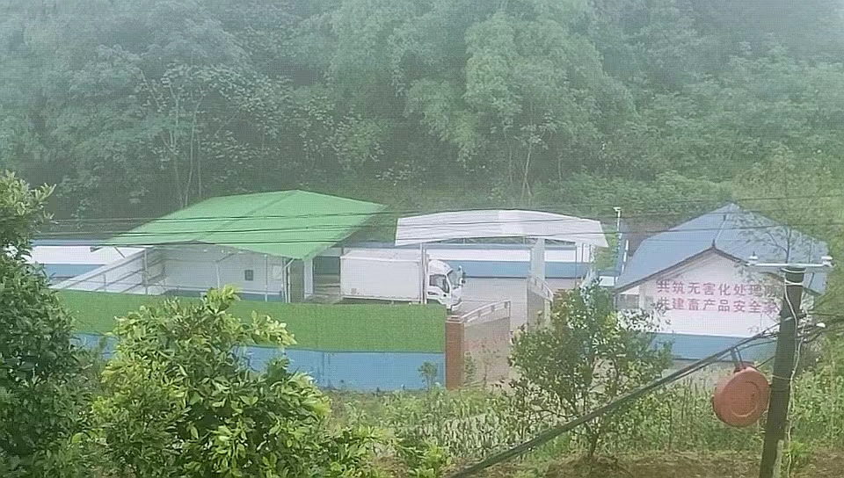
养殖场集中无害化处理实践案例
4
2、与德康合作案例：某市永年镇收集点（实景）
经过多方调研讨论，某企业选址于某市某县永年镇建设收集点一座，并为德康下辖养殖场点建立专项收集运输网络，负责收集转运，集中无害化处理病害畜禽（4个种猪场，7个自营育肥场，代养场330个）
养殖场运出
中转暂存
中转运出
运出处理
大型养殖场集中处理清运、收集流程图

Slide 43
养殖场集中无害化处理实践案例
4
合作案例-3
1、资中县百年康养殖有限公司
百年康养殖公司成立于2022年07月04日，在资中县、威远县均分布有大型养殖场点。根据动物防疫政策指引，结合自身养殖中出现的病害病死猪处理及环境规范等问题，于2023年末与我司达成合作协议。
由我司为资中县百年康铁佛镇大型养殖场点（生猪存栏5000+头），专项建立该养殖场病害畜禽暂存点，并收集运输进行集中无害化处理（旗下的2个种猪场，2个自营场和7个代养场）。
养殖场运出
中转暂存
中转运出
运出处理
大型养殖场集中处理清运、收集流程图

Slide 44
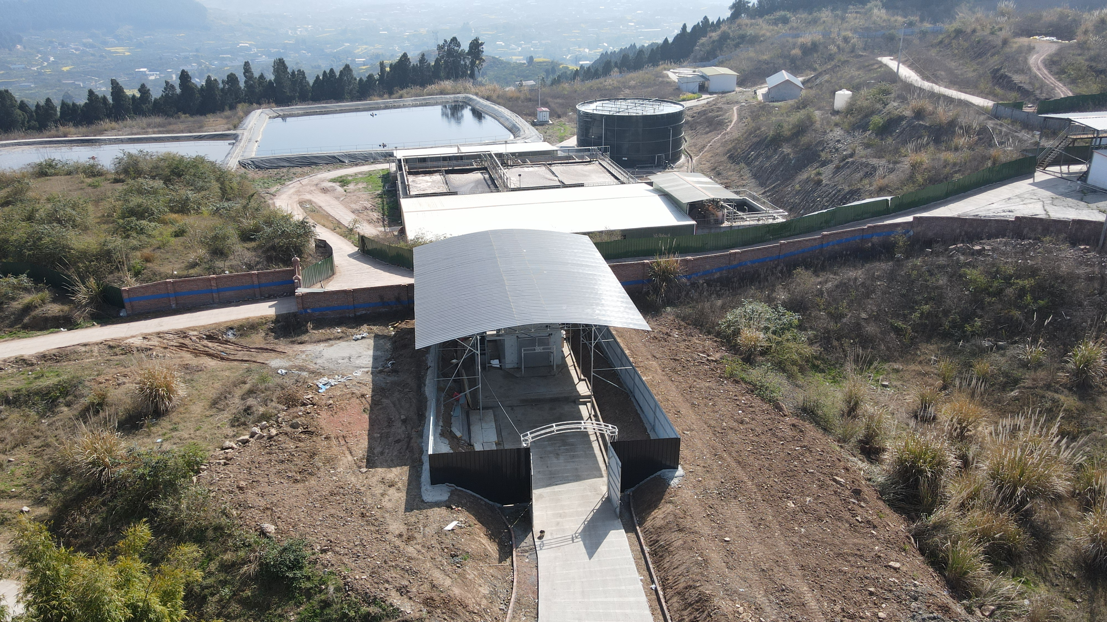
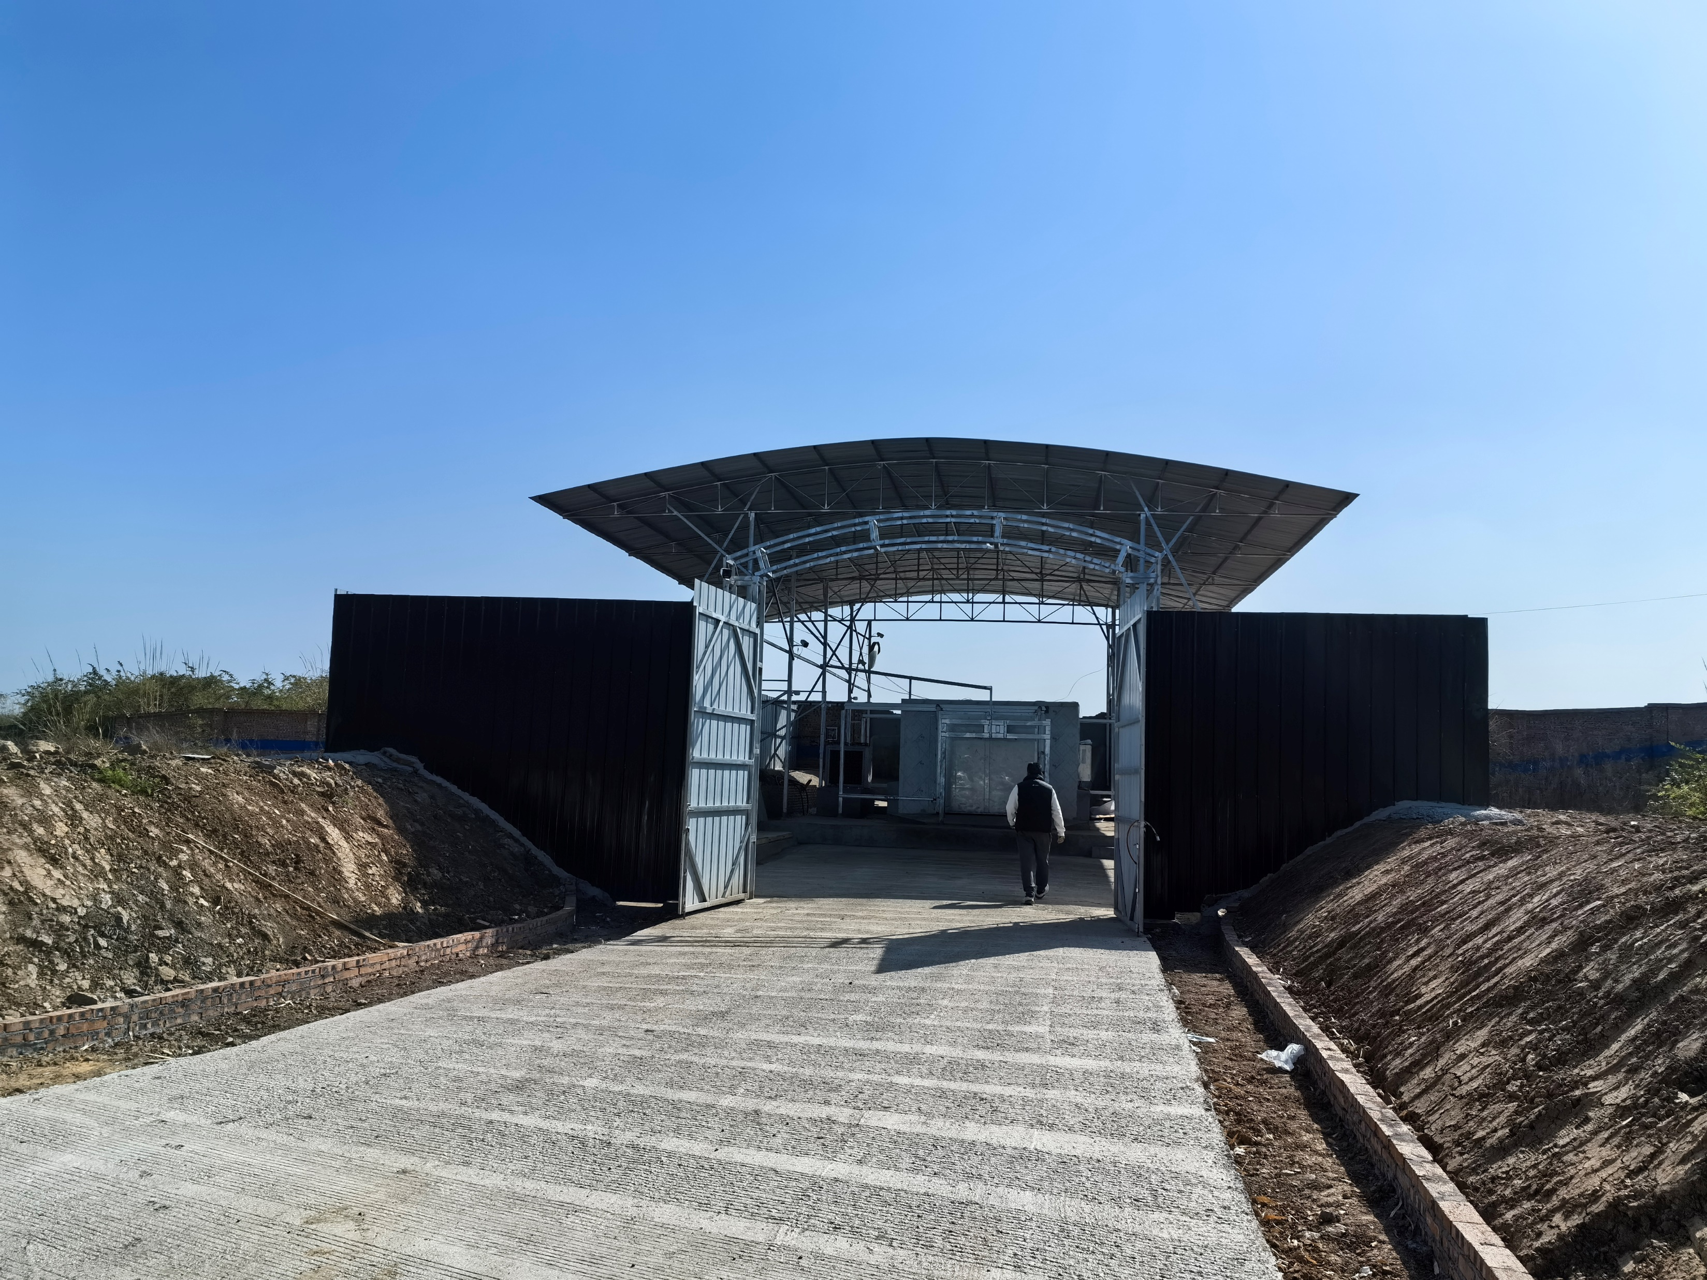
养殖场集中无害化处理实践案例
4
资中百年康铁佛镇养殖场暂存点实景
图1 暂存点全景图
图2 养殖场病死畜禽冻库入口
图3 养殖场病死畜禽冻库出口

Slide 45
养殖场集中无害化处理实践案例
4
其他合作企业
荣县-巴佑养殖公司
叙永巨星
绿禾公司
恒通动保
驿都食品有限公司
康弘公司
永德农牧科技有限公司
正大、温氏等企业及其代养场

Slide 46
04
集中无害化处理动物防疫及生物安全控制启示

Slide 47
集中无害化处理动物防疫及生物安全生态控制启示
（1） 实现病死畜禽集中无害化处理全覆盖
在完善的政策、健全的法律体系和完整的技术规范支撑下，在农业农村主管部门的主导下，通过企企合作，打通集中无害化处理最后一公里，能够有序、有力、有效地实现病死畜禽集中无害化处理的全覆盖。
（2）能很好地保证动物防疫及生物安全控制
通过”四定、一检“即“定点、定车、定人、定时和检测“收集，采取相应的动物防疫及生物安全措施，实行一次性专收，完全有效避免了一车多收和多次接触，从而化解交接和收集动物防疫及生物安全风险。
（3）能实现动物疫病病原的彻底杀灭
实施关口前移，通过对病死畜禽集中无害化处理，实现由传统方式无害化处理方法动物疫病病原的暂时处理向工厂化集中处理方法动物疫病病原彻底杀灭的转变，为消灭动物疫病奠定坚实基础。
（4）动物防疫生态能得到长期修复
集中无害化处理是杀灭病原最直接、最有效、最彻底的方法，环境、土壤、水源等被病原的污染将会持续降低，通过不限努力，动物防疫生态将会出现质的飞跃。
5

Slide 48

集中无害化处理“实现五个转变、五个保证”
实现了由病原的暂时处理向彻底杀灭转变，保证了养殖业和人及公共卫生安全。
实现了由动物源性食品安全多环节控制向源头控制转变，保证了食品安全。
实现了由传统处理方式向工厂化集中处理方式转变，保证了生态环境的安全。
实现了病死畜禽资源化浪费向资源化利用转变，保证了病死畜禽资源得到充分利用。
实现了病死畜禽农业生态污染向农业生态友好转变，保证了养殖环境生态安全，是动物防疫新质生产力的重要组成部分。

Slide 49
感 谢 观 看
Thank You for Your Time

